Slide 1
软件工程导论
第3章 软件设计
重庆大学大数据与软件学院 • 本科课程
讲授：胡健

Slide 2
第1章 软件工程概述（6学时）
第2章 软件需求分析（6学时）
第3章 软件设计（6学时）
第4章 编码及实现（2学时）
第5章 软件测试（4学时）
第6章 软件维护（2学时）
第7章 面向对象技术（12学时）
第8章 敏捷开发方法（2学时）

Slide 3
第 3 章 软件设计
3.1 软件设计的基本概念
3.2 软件结构化设计方法
3.3 软件结构化设计的工具
3.4 数据库结构设计
3.5 人机界面设计

Slide 4
3.1 软件设计的基本概念
3.1.1 软件设计的意义和目标
1 软件设计的意义
  软件设计就是把需求规格说明书里归纳的需求，转换为可行的解决方案，并把解决方案反映到设计说明书里
  软件需求确定以后，进入由软件设计、编码、测试三个关联阶段构成的开发阶段
  软件设计是软件开发的关键步骤，直接影响软件的质量
  软件编码前，也必须先进行软件设计

Slide 5
3.1 软件设计的基本概念
3.1.1 软件设计的意义和目标
信息域
需求
系统结构
设计
程序模块
已测试
软件
软件
设计
编码
软件
测试
功能与性能需求
过程设计
数据结构设计
开发阶段信息流

Slide 6
3.1 软件设计的基本概念
3.1.1 软件设计的意义和目标
2 软件设计演化特征
  指导良好设计演化的3个特征：
  设计必须实现所有包含在分析模型中的需求，而且必须满足用户期望的所有隐含需求
  设计必须是可读的、可理解的指南
  设计必须提供软件的全貌，从实现的角度说明数据域、功能域和行为域

Slide 7
3.1 软件设计的基本概念
3.1.1 软件设计的意义和目标
3 软件设计的目标
  软件设计阶段要解决“如何做”的问题
  软件所有的开发工作都将根据设计的方案进行
  要完成系统的总体结构设计
  软件的总体结构设计决定了系统的质量

Slide 8
3.1 软件设计的基本概念
3.1.1 软件设计的意义和目标
4 软件设计阶段的任务
  在设计步骤中，根据软件的功能和性能需求等，采用某种设计方法进行： 数据设计、系统结构设计和过程设计。
—— 数据设计：侧重于软件数据结构的定义
—— 系统结构设计：定义软件系统的整体结构，是软件开发的核心步骤
—— 过程设计：是把结构成分转换成软件的过程性描述

Slide 9
3.1 软件设计的基本概念
3.1.1 软件设计的意义和目标
4 软件设计阶段的任务
  软件设计阶段的任务可分为三部分：
划分模块，确定软件结构
  开发方法不同，确定软件结构的方法也不同。例如软件结构图（SC图），是从分层的DFD图导出初始的结构图，再对初始的结构图进行改进，获得最终的结构图。
  一般包括确定系统的软件结构，分解模块 ，确定系统的模块层次关系。

Slide 10
3.1 软件设计的基本概念
3.1.1 软件设计的意义和目标
4 软件设计阶段的任务
  软件设计阶段的任务可分为三部分：
划分模块，确定软件结构
确定系统的数据结构
  数据结构的建立对于信息系统而言尤为重要。要确定数据的类型，组织、存取方式，相关程度及处理方式等
设计用户界面
  作为人机接口的用户界面起着越来越重要的作用，它直接影响到软件的寿命（用户体验）

Slide 11
3.1 软件设计的基本概念
3.1.2 软件设计的原则
1 模块化
  模块：由边界元素限定的相邻的程序元素的序列
  模块是指整个程序（软件）中一些相对对独立的程序（功能）单元（过程、函数、子程序或宏调用等），每个程序单元完成和实现一个相对独立的软件功能。通俗点就是一些功能独立的程序段
  模块化：把程序划分成可独立命名且独立访问的模块，每个模块完成一个子功能，再把这些功能模块总起来组成一个整体，以满足所要求的整个系统的功能。

Slide 12
3.1 软件设计的基本概念
3.1.2 软件设计的原则
模块化降低软件复杂度的简单证明
成本
令：C（X）表示问题 X 的复杂度函数；E（X）解决问题 X 所需工作量的复杂度函数；
若：有问题 P1，P2；
C（P1）> C（P2）；
显然： E（P1）> E（P2）
由经验： C（P1+P2）> C（P1）+ C（P2）
于是： E（P1+P2）> E（P1）+ E（P2）
将问题（P1+P2）划分为两个问题P1和P2后，其工作量和复杂度都降低。
最小成本区
软件总成本
}
M
接口成本
模块成本
模块
数目
模块化与软件成本的关系
注意：并非模块分得越小越好，因为模块之间接口的复杂度和工作量增加。
显然，每个软件系统都有一个最佳模块数M。注意选择分解的最佳模块数。

Slide 13
3.1 软件设计的基本概念
3.1.2 软件设计的原则
2 抽象
抽象就是抽出事物的本质特性而暂时不考虑它们的细节
3 逐步求精
为了能集中精力解决主要问题而尽量推迟对问题细节的考虑
4 信息隐藏
一个模块的实现细节对于其他模块来说，是不能访问的

Slide 14
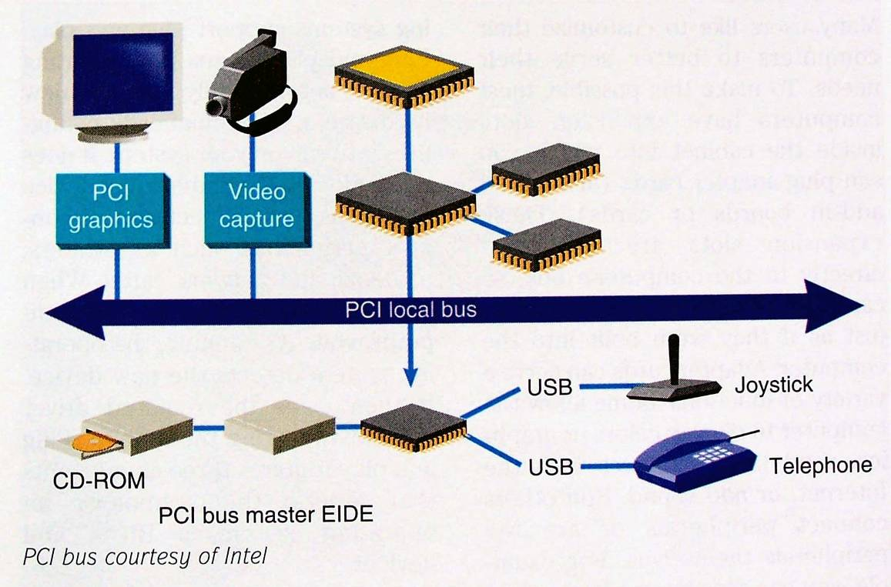
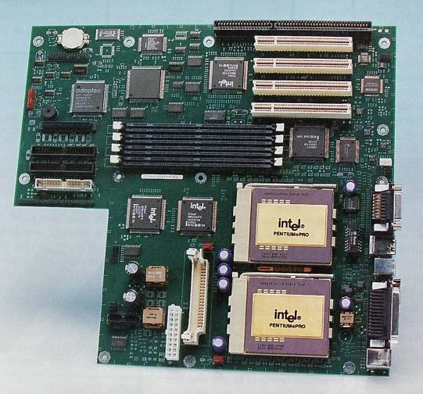
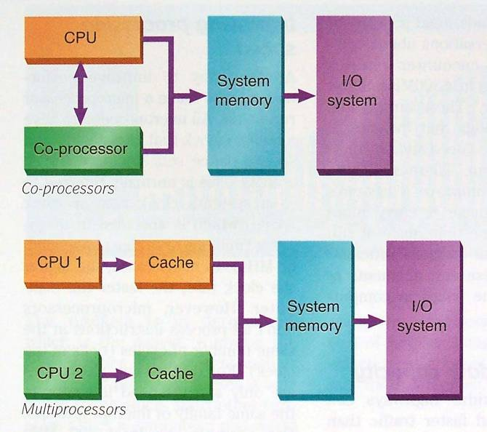
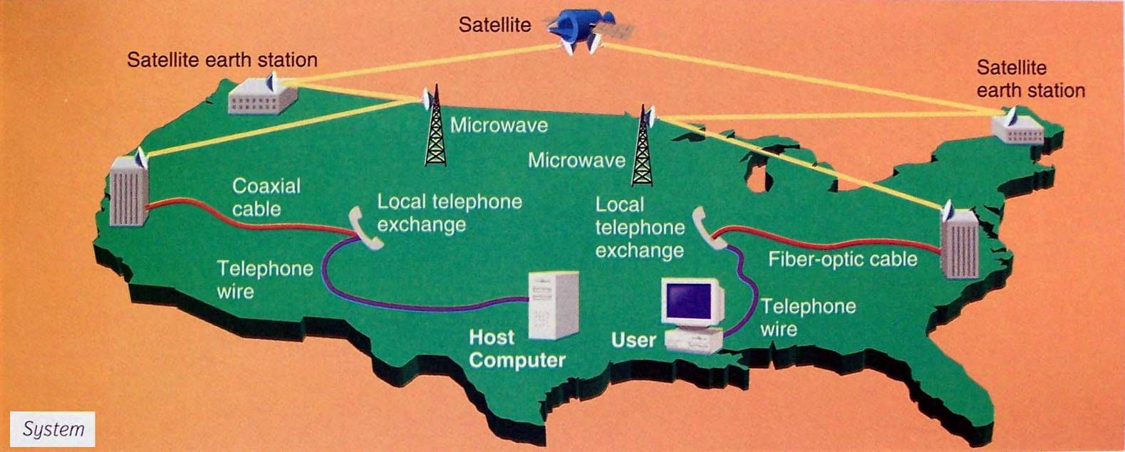
3.1 软件设计的基本概念
3.1.2 软件设计的原则

Slide 15
3.1 软件设计的基本概念
3.1.3 软件设计的分类
1 从活动任务方面来分类
  软件设计是对软件需求进行 数据设计、体系结构设计、接口设计、构件设计和部署设计。
  （1）数据设计：创建在高抽象级别上表示的数据模型和信息模型。然后，数据模型被精化为越来越多和实现相关的特定表示。即基于计算机的系统能够处理的表示
  （2）体系结构设计：为我们提供软件的整体视图，定义了软件系统各主要成分之间的关系

Slide 16
3.1 软件设计的基本概念
3.1.3 软件设计的分类
1 从活动任务方面来分类
  软件设计是对软件需求进行 数据设计、体系结构设计、接口设计、构件设计和部署设计。
（3）接口设计：告诉我们信息如何流入和流出系统以及被定义为体系结构一部分的构件之间是如何通信的。
接口设计的三个重要元素：用户界面，和其他系统、设备、网络或其它信息产生者或使用者的外都接口，各种设计构件之间的内部接口

Slide 17
3.1 软件设计的基本概念
3.1.3 软件设计的分类
1 从活动任务方面来分类
  软件设计是对软件需求进行 数据设计、体系结构设计、接口设计、构件设计和部署设计。
（4）构件设计：完整地描述了每个软件构件的内部细节。
为所有本地数据对象定义数据结构，为所有在构件内发生的处理定义算法细节，并定义允许访问的所有构件的操作接口
  （5）部署设计：指明软件功能和子系统如何在支持软件的物理计算环境内的分布

Slide 18

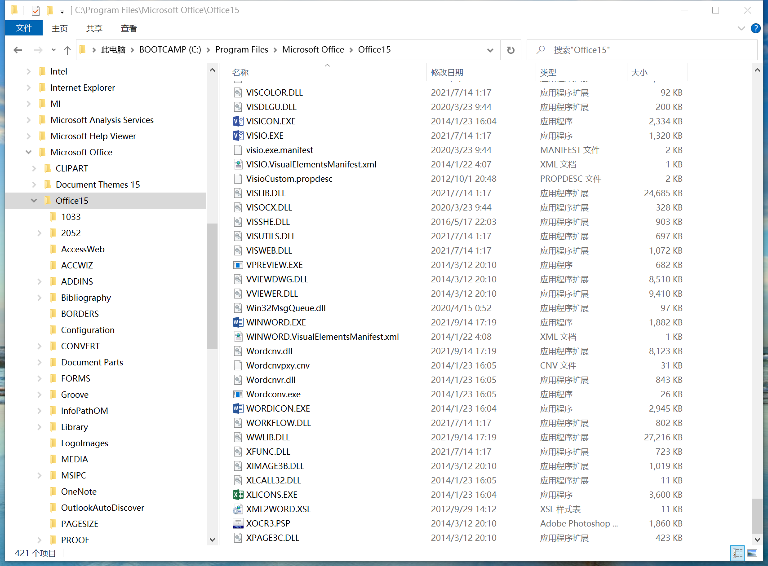
3.1 软件设计的基本概念
3.1.3 软件设计的分类

Slide 19
3.1 软件设计的基本概念
3.1.3 软件设计的分类
2 从工程管理方面来分类
  从工程管理的角度来看，软件设计分两步完成：总体设计（概要设计）和详细设计两个阶段。
修 改
修 改
总体
设计
复审
详细
设计
复审
软件结构
可接受
模块描述
设计
说明书
需求
说明书
软件设计工作流程

Slide 20
3.1 软件设计的基本概念
3.1.3 软件设计的分类
2 从工程管理方面来分类
  从工程管理的角度来看，软件设计分两步完成：总体设计（概要设计）和详细设计两个阶段。
（1）总体（概要）设计
  目标系统的总体架构
  每个模块的功能描述、数据接口描述及模块之间的调用关系
  数据库、数据定义和数据结构等

Slide 21
3.1 软件设计的基本概念
3.1.3 软件设计的分类
2 从工程管理方面来分类
  从工程管理的角度来看，软件设计分两步完成：总体设计（概要设计）和详细设计两个阶段。
（2）详细设计
  过程设计：描述系统中每个模块的实现算法和细节
  数据设计：对各模块所用到的数据结构的进一步细化
  接口设计：软件系统各模块之间的关系或通信方式以及目标系统与外部系统之间的联系

Slide 22
3.1 软件设计的基本概念
3.1.4 模块的独立性控制
1 模块的独立性
  模块的独立性是指软件系统中每个模块只涉及软件要求的具体的子功能，而和软件系统中其他模块的接口是简单的，即功能专一，模块之间无过多的相互作用
  这种类型的模块可以并行开发，模块独立性越强，开发越容易
  独立性强的模块，还能减少错误的影响，使模块容易组合、修改及测试

Slide 23
3.1 软件设计的基本概念
3.1.4 模块的独立性控制
1 模块的独立性
  模块化方法已经为所有工程领域所接受
  模块化的主要优点：模块化设计降低了软件系统的复杂性，使得系统容易修改，同时使得系统各个部分可以并行开发，从而提高了软件的生产率
  提高模块质量在于提高模块独立性

Slide 24
3.1 软件设计的基本概念
3.1.4 模块的独立性控制
1 模块的独立性
  模块的独立性——用耦合和内聚来衡量
    耦合 —— 用于描述模块之间联系的紧密程度。
    内聚 —— 用于描述模块内部联系的紧密程度
独立性比较强的模块，应该是： 高内聚、低耦合

Slide 25
3.1 软件设计的基本概念
3.1.4 模块的独立性控制
2 耦合
  耦合 —— 是对各个模块之间互连程度的度量，不同模块之间互相依赖得越紧密则耦合程度越高
为了提高模块的独立性，应该尽量降低模块之间的耦合程度

Slide 26
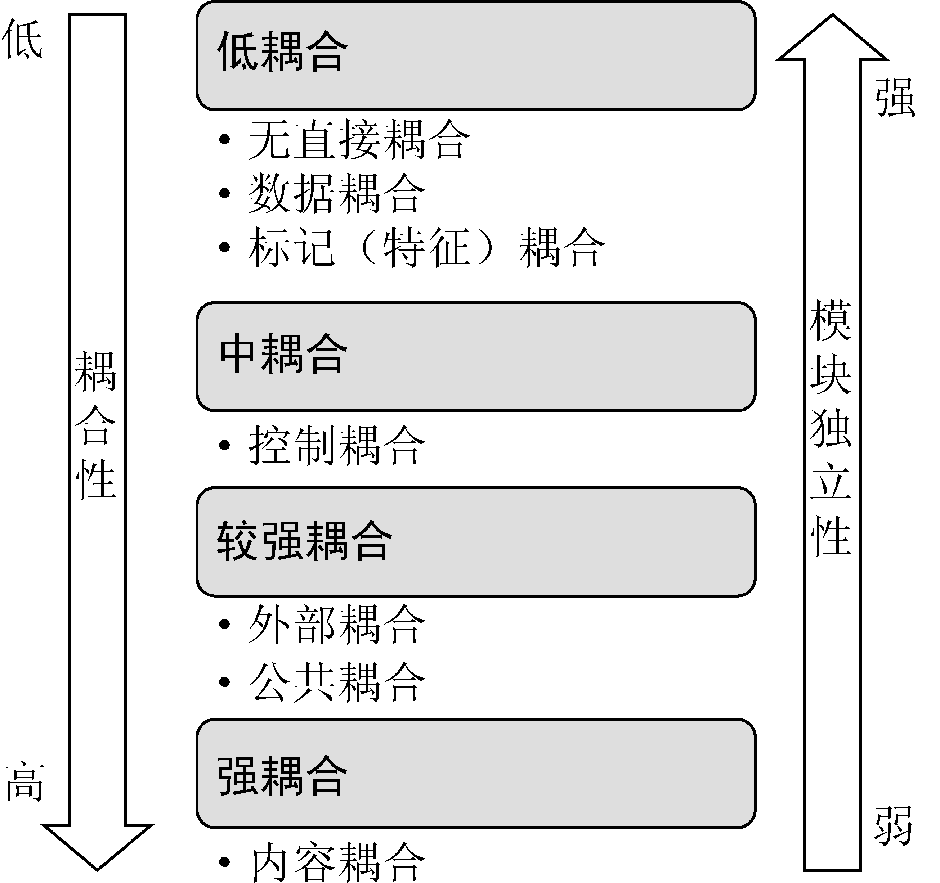
3.1 软件设计的基本概念
3.1.4 模块的独立性控制
耦合的等级划分

Slide 27
3.1 软件设计的基本概念
3.1.4 模块的独立性控制
3 内聚
  内聚是指模块内部各个元素之间彼此结合的紧密程度
  模块的高内聚通常意味着低耦合
  在软件设计时，应该尽量提高模块的内聚程度

Slide 28
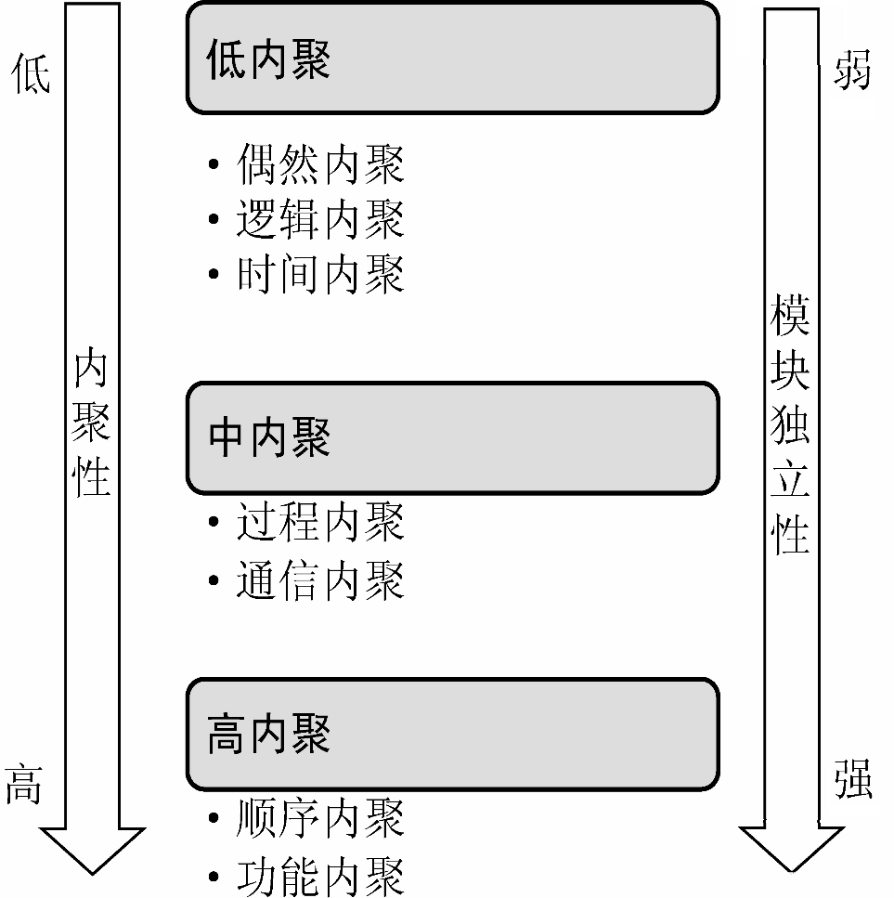
3.1 软件设计的基本概念
3.1.4 模块的独立性控制
内聚的等级划分

Slide 29
3.1 软件设计的基本概念
模块
3.1.5 软件设计中的启发规则
  （1）改进软件结构提高模块独立性
设计出软件的初步结构以后，应该审查分析这个结构，通过模块分解或合并。力求降低耦合，提高内聚。
（2）模块规模应该适中
一个模块规模不应过大，最好能写在一页纸内（通常不超过60行语句）；
从心理学角度研究得知，当一个模块包含的语句超过30行，模块的可理解程度迅速下降；
过大的模块往往是由于分解不充分，但是进一步分解必须符合问题结构

Slide 30
3.1 软件设计的基本概念
模块
3.1.5 软件设计中的启发规则
  （3）深度、宽度、扇出和扇入都应适当
  深度：表示软件结构中从顶层模块到最底层模块的层数
  宽度：表示控制的总分布
  扇出数：指一个模块直接控制下属的模块个数
  扇入数：指一个模块的直接上属模块个数
  一个好的软件结构的形态准则是：顶部宽度小，中部宽度大，底部宽度次之；在结构顶部有较高的扇出数，在底部有较高的扇入数
扇出为3
A
顶层
B
C
D
1层
深度
E
F
G
H
2层
I
J
K
L
M
3层
N
扇入为2
4层
扇入为3
宽度
宽度
宽度
软件结构示意图

Slide 31
3.1 软件设计的基本概念
模块
3.1.5 软件设计中的启发规则
  （4）模块的作用域应该在控制域之内
模块的作用域：为受该模块内一个判定影响的所有模块的集合
模块的控制域：是这个模块本身以及所有直接或间接从属于它的模块的集合
E
F
I
J
K
N
（5）力争降低模块接口的复杂程度
模块接口复杂是软件发生错误的一个主要原因
应该仔细设计模块接口，使得信息传递简单，且和模块的功能一致

Slide 32
3.1 软件设计的基本概念
模块
3.1.5 软件设计中的启发规则
  （6）设计单入口单出口的模块
设计不要使模块间出现高耦合
当从顶部进入模块并且从底部退出来时，软件是比较容易理解的，因此，也是比较容易维护的
（7）模块功能应该可以预测
模块的功能应该能够预测，但也要防止模块功能过分局限
如果一个模块可以当作一个黑盒子，也就是说，只要输入的数据相同就产生同样的输出，那么，这个模块的功能就是可以预测的

Slide 33
第 3 章 软件设计
3.1 软件设计的基本概念
3.2 软件结构化设计方法
3.3 软件结构化设计的工具
3.4 数据库结构设计
3.5 人机界面设计

Slide 34
3.2 软件结构化设计方法
结构化设计方法：是现有的软件设计方法中最成熟，应用最广泛的方法
结构化设计方法：是一种面向数据流的设计方法
它把系统作为一系列数据流的转换，输入数据被转换为期望的输出值，通过模块化来完成自顶而下实现的文档化，并作为一种评价标准在软件设计中起指导性作用
其主要特点是：快速、自然和方便

Slide 35
3.2 软件结构化设计方法
3.2.1 软件结构图（Structure Chart，简称SC图）
软件结构图：是总体设计阶段的主要描述工具
  —— 它描述了构成系统的基本元素
  —— 即，模块及模块之间的调用关系，模块之间的数据传递关系
软件结构图：是精确表达软件结构的图形表示方法，它以特定的符号表示模块、模块间的调用关系和模块间信息的传递。

Slide 36
3.2 软件结构化设计方法
3.2.1 软件结构图（Structure Chart，简称SC图）
1 结构图的主要构成
  （1）模块
用矩形框表示，框中写有模块的名字，说明模块的功能。模块是程序对象有名字的集合。例如：过程、函数、子程序、宏等。
模块1
模块2
模块3
模块4
模块5

Slide 37
3.2 软件结构化设计方法
3.2.1 软件结构图（Structure Chart，简称SC图）
1 结构图的主要构成
  （2）调用
从一个模块指向另一个模块的箭头表示前一模块对后一模块的调用，一般是上层调用下层。
模块1
模块2
模块3
模块4
模块5

Slide 38
3.2 软件结构化设计方法
3.2.1 软件结构图（Structure Chart，简称SC图）
1 结构图的主要构成
  （3）数据
调用箭头边上的小箭头表示调用时从一个模块传送给另一模块的数据。通常在短箭头附近应注有信息的名字。
模块1
values1
data1
模块2
模块3
values2
data2
data3
模块4
模块5

Slide 39
3.2 软件结构化设计方法
3.2.1 软件结构图（Structure Chart，简称SC图）
常用尾端带有空心圆的短箭头表示数据信息，用尾端带有实心圆的短箭头表示控制信息。
有的结构图对这两种信息不加以区别，一律用注有信息名的短箭头来表示，如图所示。
○
A查询学生成绩
数据信息
学号
○
查找成功的信号
控制信息
B查找学生记录
模块间接口的表示
为了进一步描述模块间的调用关系，还可使用两种辅助符号。
A
A
当模块A有条件地调用另一个模块B时，在模块A的箭头尾部标以一个菱形符号。
当一个模块A反复地调用模块B、C和D时，在调用箭头尾部则标以一个弧形符号。
B
C
B
C
D
条件选择
循 环
辅助符号

Slide 40
3.2 软件结构化设计方法
3.2.1 软件结构图（Structure Chart，简称SC图）
例：画出财务报告处理的软件结构图
已确认
数据
报 告
结果
已确认
数据
计算结果
数据确认
计 算
打印报告
已编辑
总结果
已确认
日期
已编辑
行
获取数据
确认数据
打印报告头
打印报告尾
输入
EOF
已编辑
行
行
输入
读入
编辑数据
打印

Slide 41
3.2 软件结构化设计方法
3.2.1 软件结构图（Structure Chart，简称SC图）
分层DFD 图
顶层
X
0图
先全局后局部,先整体后细节,先抽象后具体
3
1
中 间 层
2
1.2
1.3
2.2
1图
1.1
1.4
2.1
2图
1.1.2
2.1.3
2.2.1
2.2.3
底层
1.1.1
2.1.2
2.1.1
2.2.2
1.1图
2.1图
2.2 图

Slide 42
3.2 软件结构化设计方法
3.2.2 结构化设计方法
结构化设计方法是现有的软件设计方法中最成熟，应用最广泛的方法。主要特点是快速、自然和方便
依据一定的映射规则，将需求分析阶段得到的数据描述从系统的输入端到输出端所经历的一系列变换或处理的数据流图 转换为目标系统的 结构描述（软件结构图）
数据流图：变换型数据流、事务型数据流，根据数据流的类型决定映射的方法
1.2
1.3
1.1
1.4

Slide 43
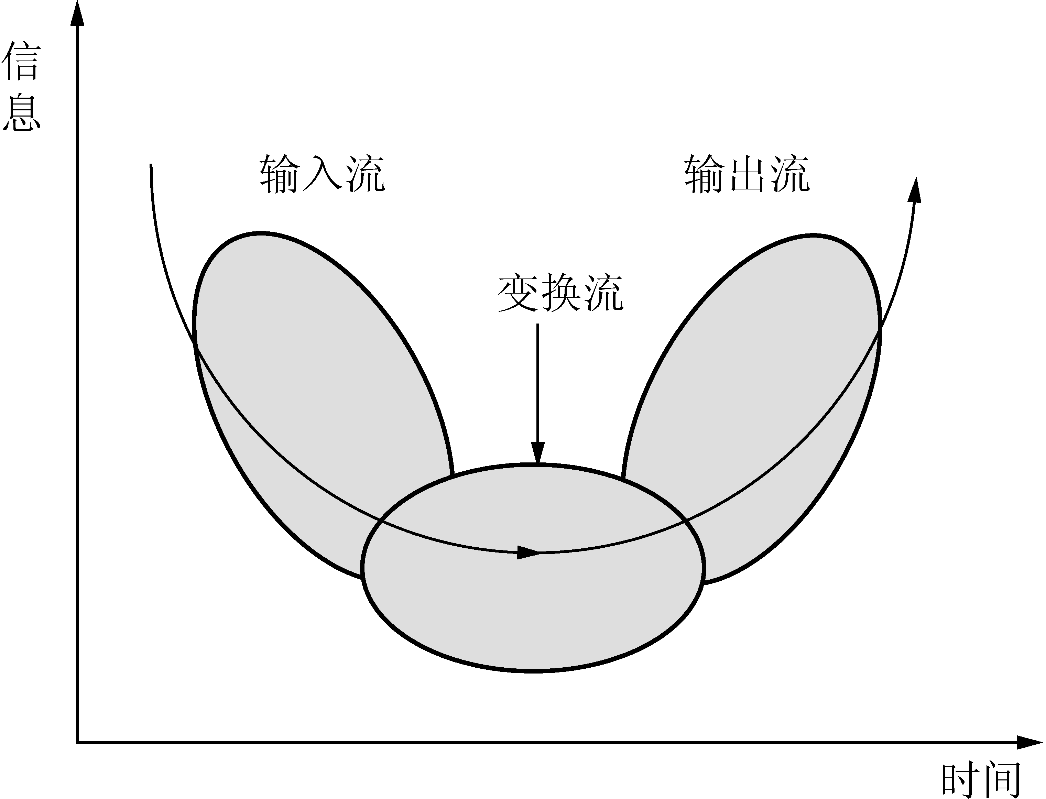
3.2 软件结构化设计方法
3.2.2 结构化设计方法
变换型数据流 —— 变换分析（变换加工）
  —— 这类数据流可看成是对输入数据进行转换而得到输出数据的处理。其特点是：DFD图可以明显分为“输入-处理-输出”三部分
1.2
1.3
1.1
1.4
变换型数据流（变换流）

Slide 44
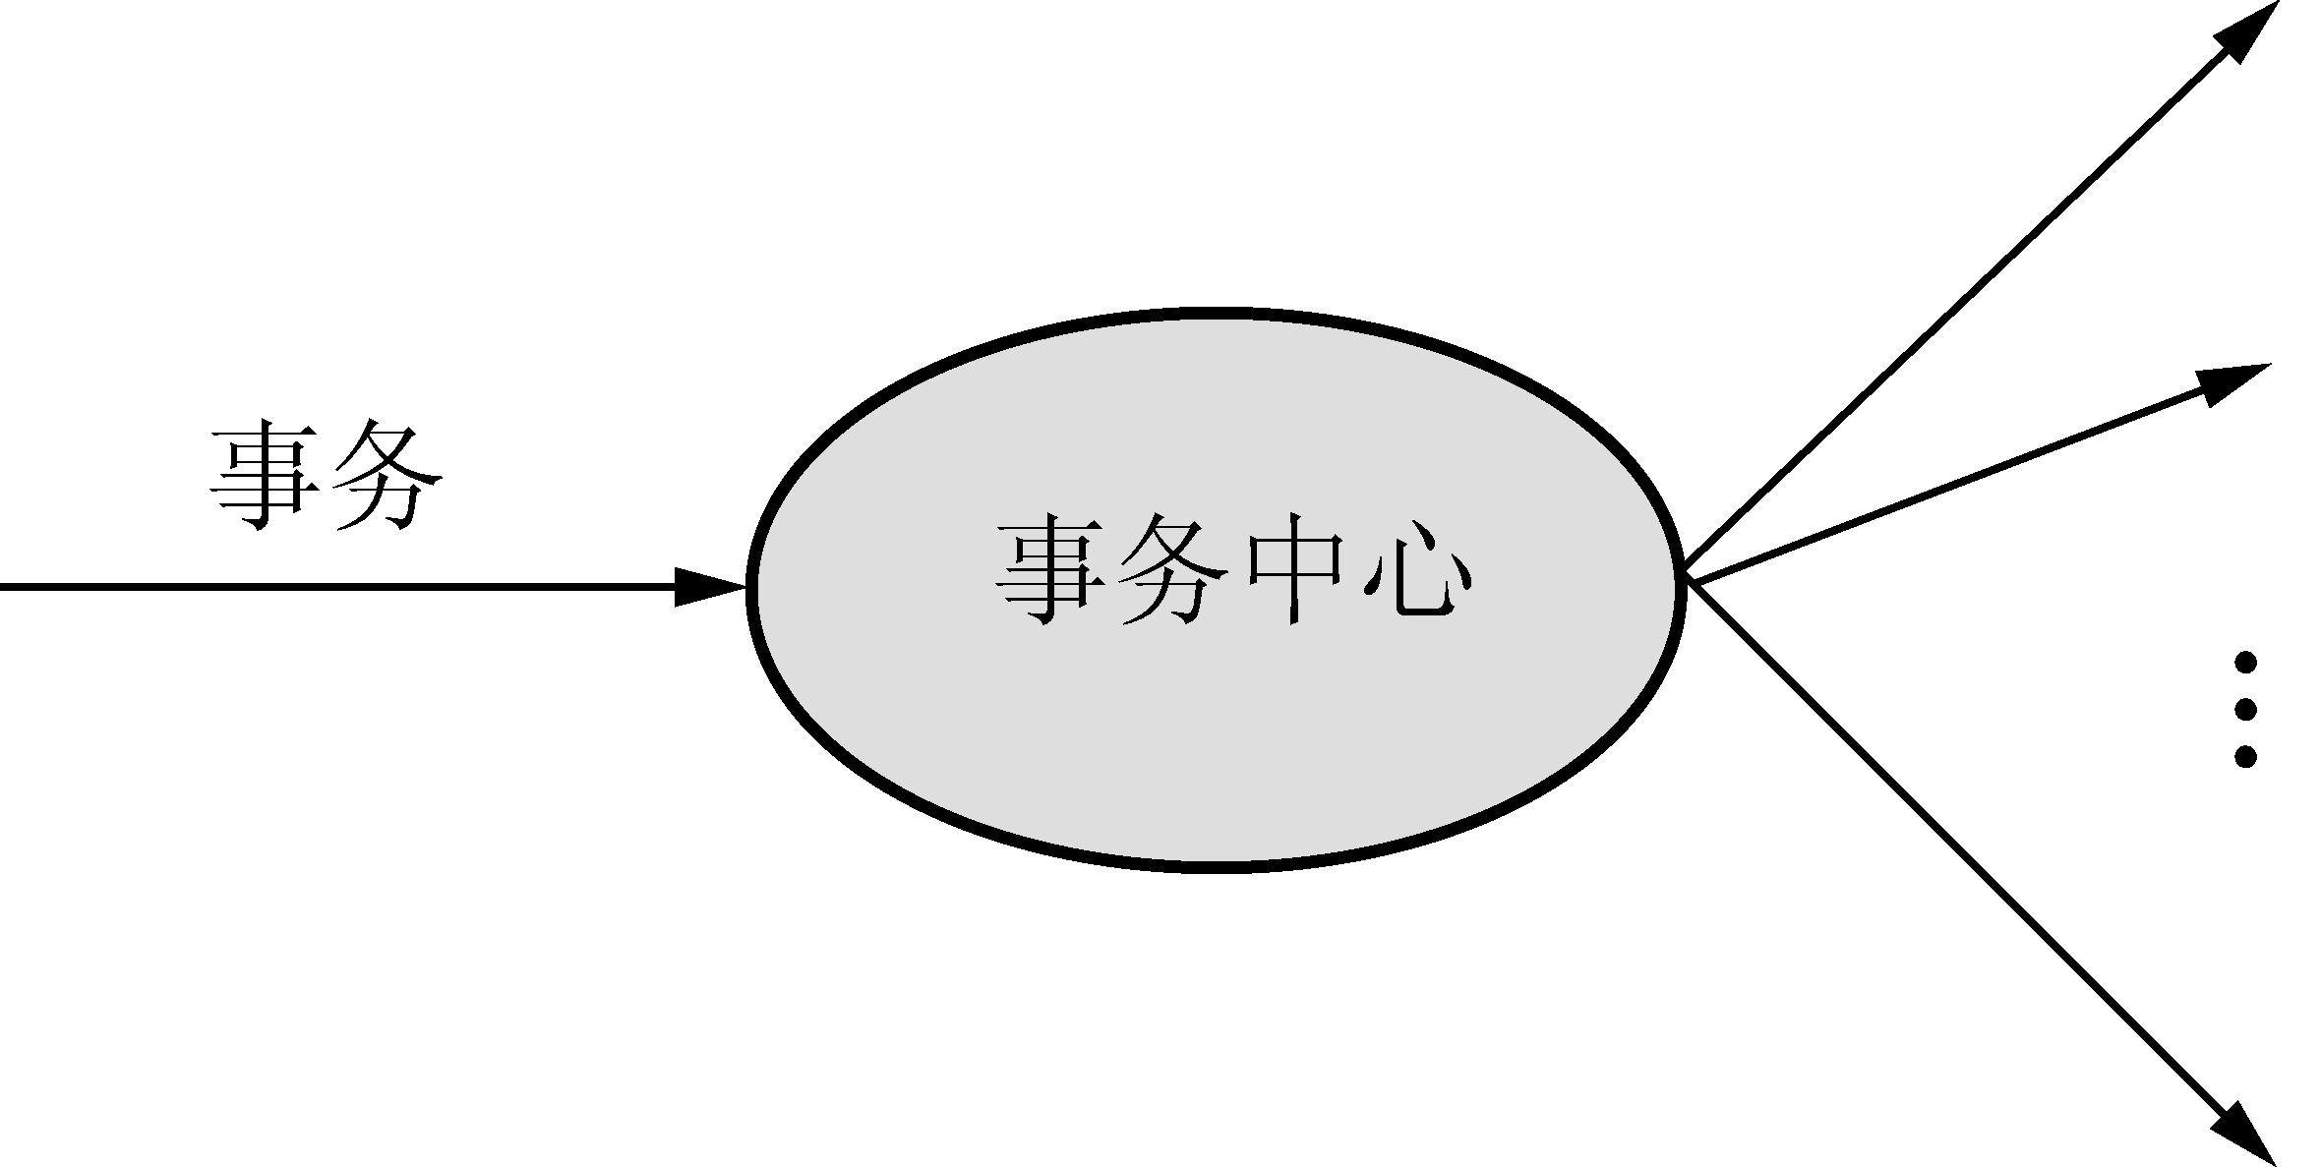
3.2 软件结构化设计方法
3.2.2 结构化设计方法
事务型数据流 —— 事务分析（事务加工）
  —— 这类数据流可看成是对一个数据经过某种加工（判断数据流类型）后，按加工的结果选择一个输出数据流继续执行的处理
1.2
1.3
事务型数据流（事务流）
1.1
1.4

Slide 45
3.2 软件结构化设计方法
3.2.3 变换分析技术
是把变换型数据流图转化为软件结构图的技术
变换型数据流图特点是：有明显的“输入-处理-输出”三部分

Slide 46
3.2 软件结构化设计方法
3.2.3 变换分析技术
1 确定变换中心及逻辑输入/输出
  变换中心：描述了系统的主要功能、特征。其特点是：输入/输出数据流较多，且往往变换中心不止一个
逻辑输入/输出：是指输入/输出变换中心的数据流
输入流 — 是把物理输入转换为逻辑输入的数据流
输出流 — 是将逻辑输出转换为物理输出的数据流

Slide 47
3.2 软件结构化设计方法
3.2.3 变换分析技术
2 进行一级分解，设计上层模块
  为每个输入设计一个输入模块，为每个输出设计一个输出模块，同时为每个主加工设计一个处理模块
M
2号
加工
C
中心
加工
D
3号
加工
C
D
C
D
B
E
CI
CT
CO
输
入
流
输
入
流
输
出
流
1号
加工
输
出
流
4号
加工
M：中心加工模块
CI：C数据流输入模块
CT：C数据流处理模块CO：C数据流输出模块
A
转换流
F
变换分析技术

Slide 48
3.2 软件结构化设计方法
3.2.3 变换分析技术
3 进行二级分解，设计中下层模块
  这一步的工作是自顶向下，逐步细化，为第一层的每一个输入模块、输出模块、处理模块设计它们的从属模块，设计下层模块的顺序一般从设计输入模块的下层开始

Slide 49
3.2 软件结构化设计方法
2号
加工
C
中心
加工
D
3号
加工
B
E
转换流
输
入
流
转换流
输
出
流
1号
加工
4号
加工
F
M
A
D
C
C
D
CI
CT
CI
CO
CO
M(2)
M(3)
B
C
D
E
B
C
D
E
BT
CI
DT
DI
CO
CI
DO
BI
CO
BO

Slide 50
3.2 软件结构化设计方法
2号
加工
C
中心
加工
D
3号
加工
B
E
转换流
输
入
流
转换流
输
出
流
1号
加工
4号
加工
F
M
A
D
C
C
D
M(2)
CT
M(3)
B
E
B
C
D
E
BT
DT
CO
CI
DO
BI

Slide 51
3.2 软件结构化设计方法
2号
加工
C
中心
加工
D
3号
加工
B
E
转换流
输
入
流
转换流
输
出
流
1号
加工
4号
加工
F
M
A
D
C
C
D
M(2)
CT
M(3)
B
E
B
C
D
E
M(1)
BT
DT
M(4)
A
F
A
B
E
F
AT
ET
CO
CI
EO
AI

Slide 52
3.2 软件结构化设计方法
2号
加工
C
中心
加工
D
3号
加工
B
E
转换流
输
入
流
转换流
输
出
流
1号
加工
4号
加工
F
A
2号
加工
C
D
E
A
1号
加工
B
中心
加工
3号
加工
4号
加工
F
转换流
输入流
转换流
输出流

Slide 53
3.2 软件结构化设计方法
M
C
D
C
D
M(2)
CT
M(3)
B
E
B
C
D
E
M(1)
BT
DT
M(4)
A
F
A
B
E
F
AT
ET
CO
CI
EO
AI
M(1)
M(2)
M
M(3)
M(4)
A
B
C
D
E
F
A
B
B
C
C
D
D
E
E
F
CI
AT
BT
CT
DT
ET
AI
CO
EO

Slide 54
3.2 软件结构化设计方法
3.2.3 变换分析技术
4 进一步细化
M
C
C
D
C
D
C
D
D
2号
加工
C
中心
加工
D
3号
加工
CI(2)
处理C
CO(3)
E
B
D
E
B
B
C
E
转换流
输
入
流
转换流
输
出
流
1号
加工
4号
加工
取B(1)
处理B
处理D
送E(4)
A
A
B
E
F
F
A
F
取A
处理A
处理E
送F

Slide 55
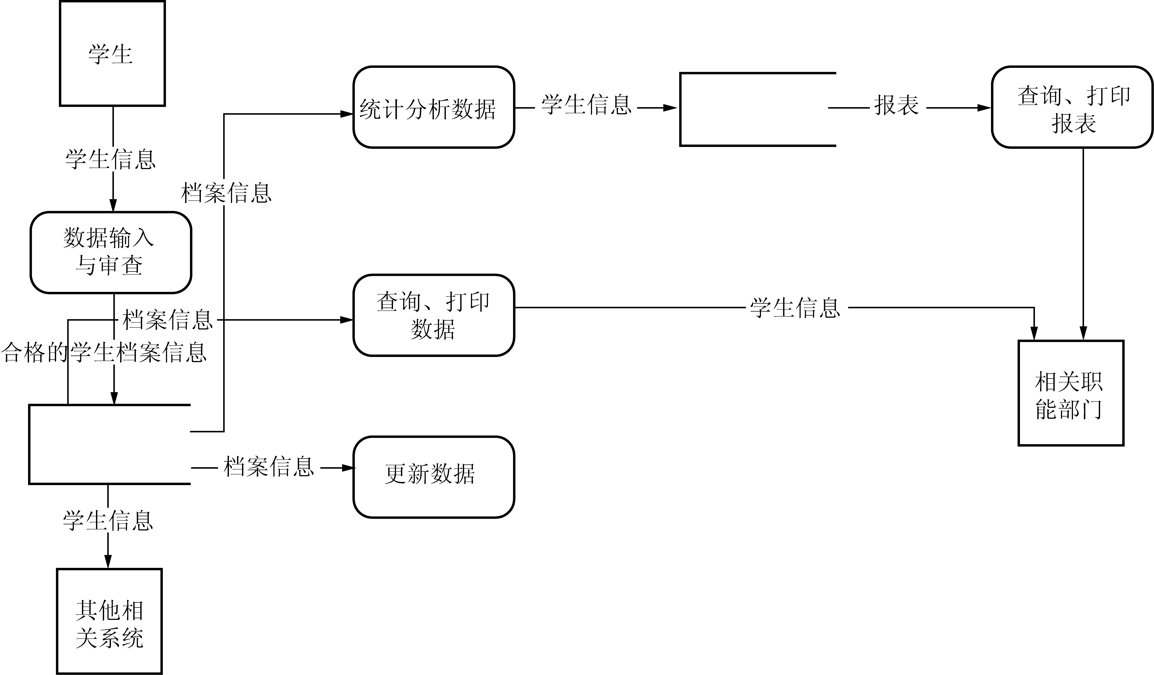
3.2 软件结构化设计方法
3.2.3 变换分析技术
例：对某个“学生档案管理系统” 进行变换分析
学生档案管理系统的数据流图

Slide 56
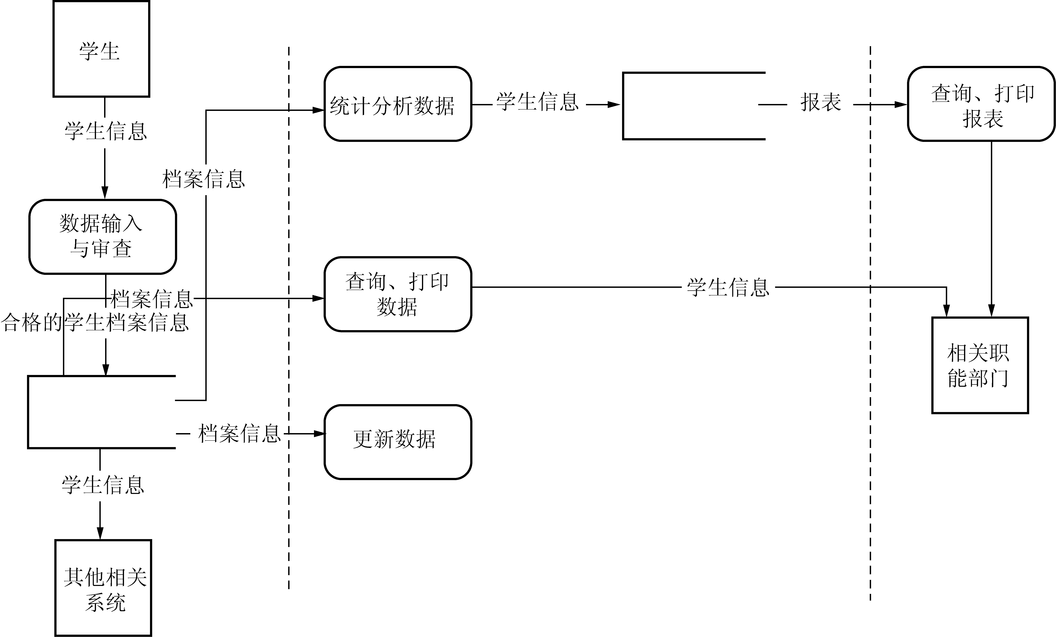
3.2 软件结构化设计方法
3.2.3 变换分析技术
① 确定主加工及逻辑输入/输出

Slide 57
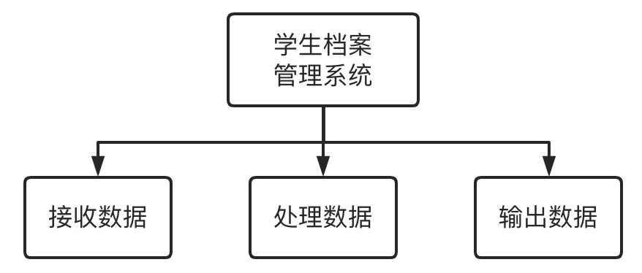
3.2 软件结构化设计方法
3.2.3 变换分析技术
② 进行一级分解，设计系统的上次模块
学生档案管理系统的系统结构一级分解

Slide 58
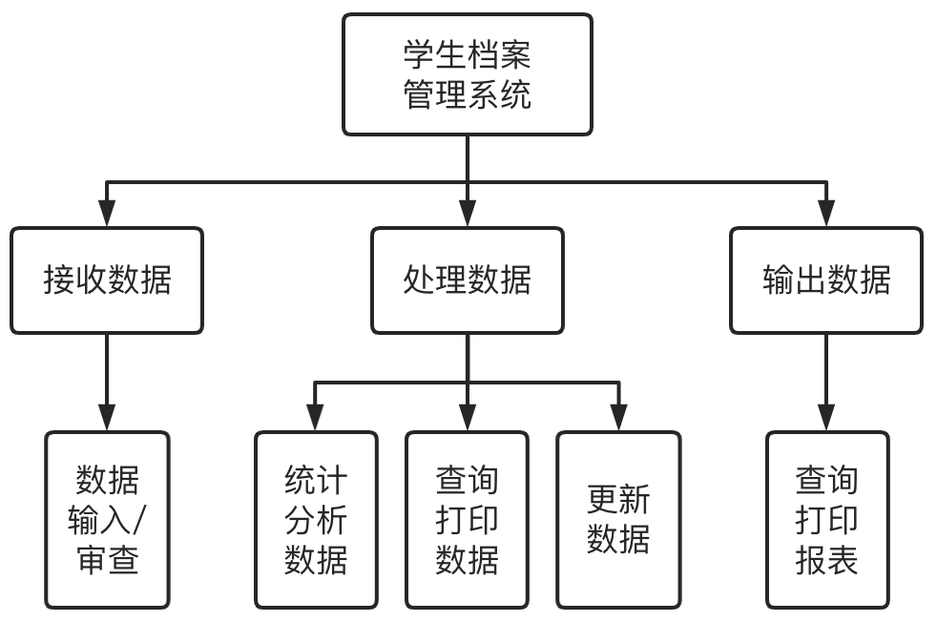
3.2 软件结构化设计方法
3.2.3 变换分析技术
③ 进行二级分解，设计系统的下层模块
学生档案管理系统的系统结构二级分解

Slide 59
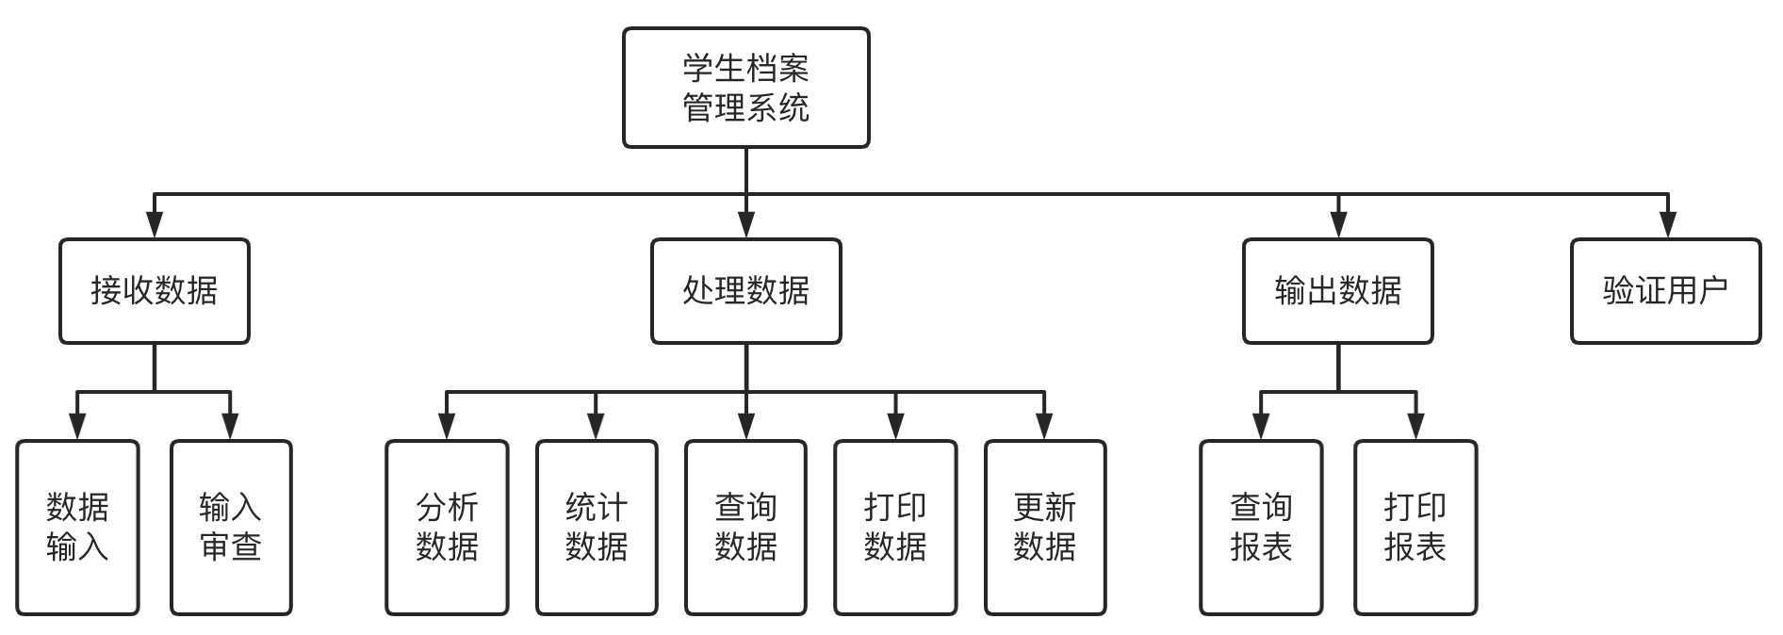
3.2 软件结构化设计方法
3.2.3 变换分析技术
④ 进一步细化
学生档案管理系统优化的系统结构图

Slide 60
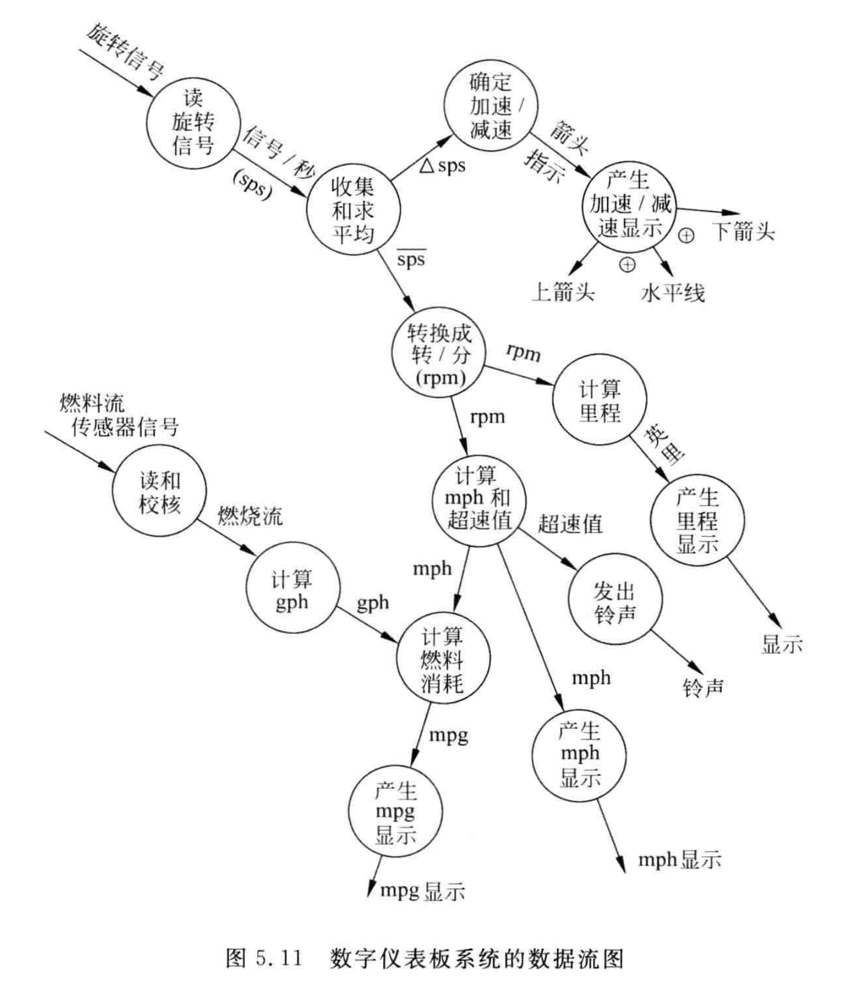
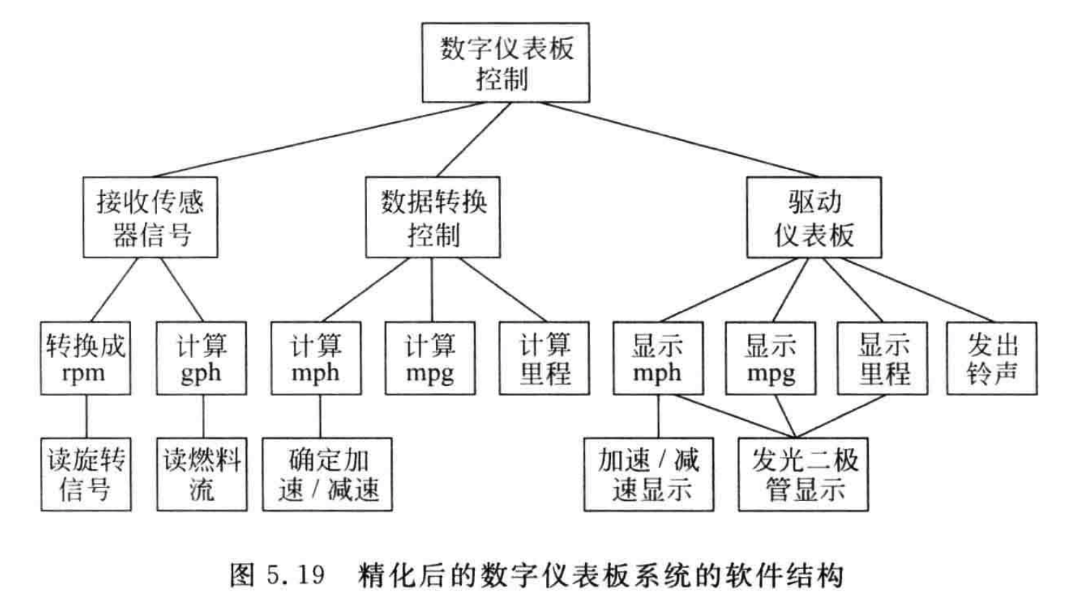

Slide 61
3.2 软件结构化设计方法
3.2.4 事务分析技术
是把事务型数据流图转化为软件结构图的技术
事务型数据流图可看成：是对一个数据经过某种加工（判断数据流类型）后，按加工的结果，选择一个输出数据流继续执行的处理

Slide 62
3.2 软件结构化设计方法
3.2.4 事务分析技术
1 确定流边界
  首先从数据流图中找出事务流、事务处理中心和事务路径
事务中心前是接受事物，事务中心后是事物路径
2 进行一级分解，设计上层模块
  事务分析的任务 —— 是从数据流图中导出具有 接受分支 和 发送分支 的软件结构
对事物流应设计“接受事物”模块
对事务路径，应设计“发送控制”模块

Slide 63
3.2 软件结构化设计方法
3.2.4 事务分析技术
P1
事务控制
接受事务
发送控制
I
P2
P3
P1
P2
P3
事物流
事务中心
事务处理
原始的数据流图（带发送分支）
对应模块图
事务分析技术

Slide 64
3.2 软件结构化设计方法
3.2.4 事务分析技术
3 进行二级分解，设计中下层模块
  对于接受分支，可用类似于变换型数据流图中对输入数据流的方法设计中下层
对于发送分支，在发送控制模块下为每条事务路径设计一个事务处理模块，这一层称为事务层
4 进一步细化

Slide 65
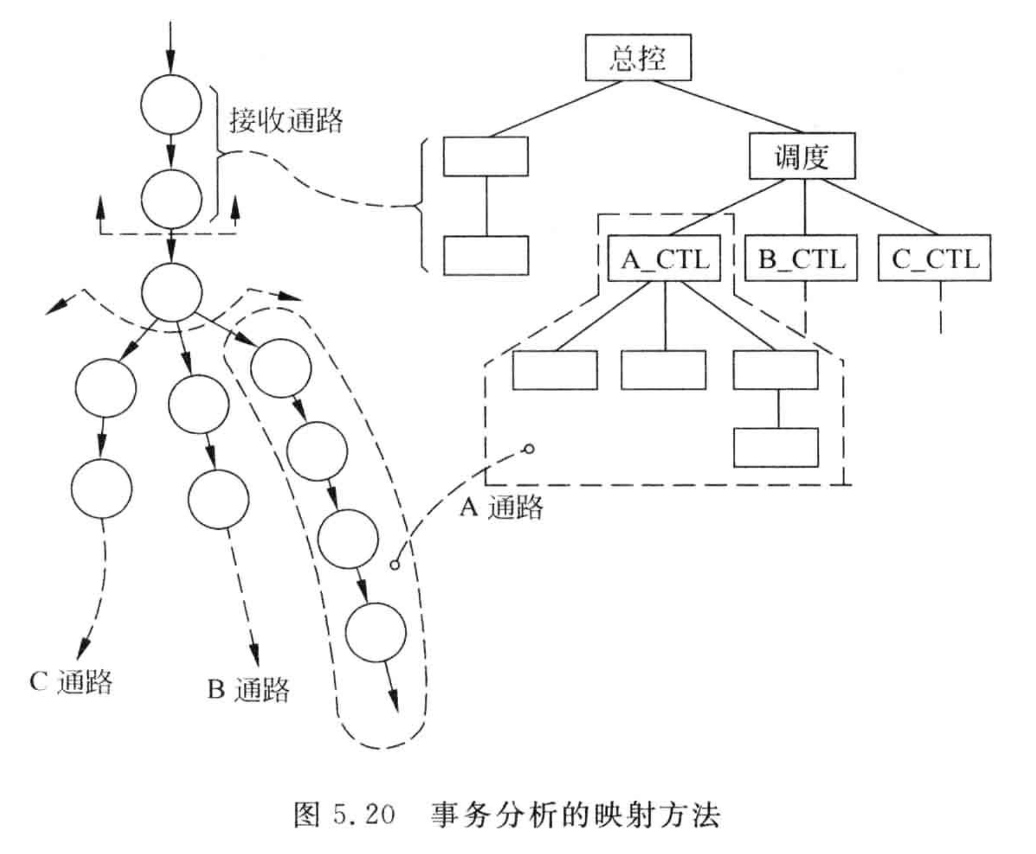

Slide 66
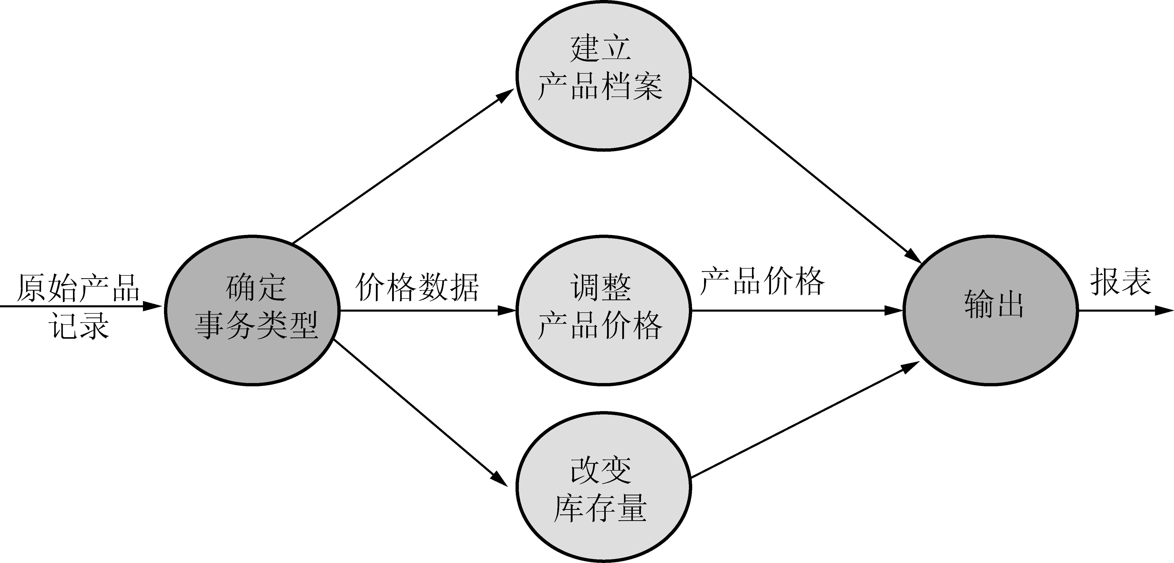
3.2 软件结构化设计方法
3.2.4 事务分析技术
例：对某个“产品管理系统” 进行事务分析
“产品管理系统”的数据流图

Slide 67
3.2 软件结构化设计方法
3.2.4 事务分析技术
① 确定流边界
“产品管理系统”的数据流图

Slide 68
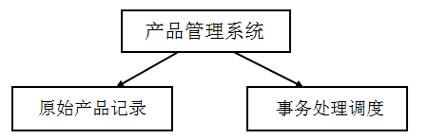
3.2 软件结构化设计方法
3.2.4 事务分析技术
② 进行一级分解，设计上层模块
产品管理系统的系统结构图

Slide 69
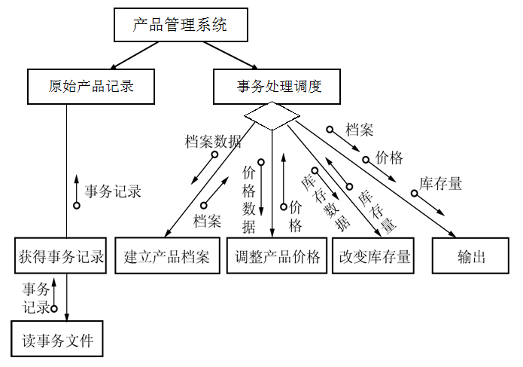
3.2 软件结构化设计方法
3.2.4 事务分析技术
③ 进行二级分解，设计中下层模块
产品管理系统的系统结构图

Slide 70
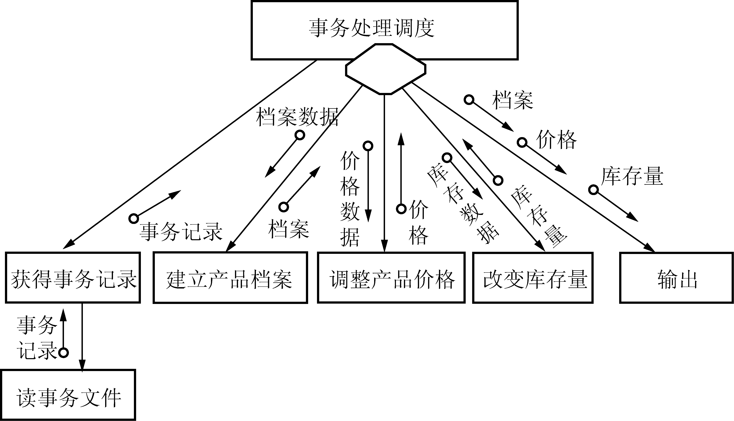
3.2 软件结构化设计方法
3.2.4 事务分析技术
④ 进一步细化
产品管理系统
产品管理系统的系统结构图

Slide 71
第 3 章 软件设计
3.1 软件设计的基本概念
3.2 软件结构化设计方法
3.3 软件结构化设计的工具
3.4 数据库结构设计
3.5 人机界面设计

Slide 72
3.3 软件结构化设计工具
3.3.1 流程图（Flow Chart）
流程图的概念
  流程图：也称为程序流程图
程序流程图：以特定的图形符号加上说明，表示过程、算法、流程的一种框图
程序流程图：直观地描述过程的控制流程

Slide 73
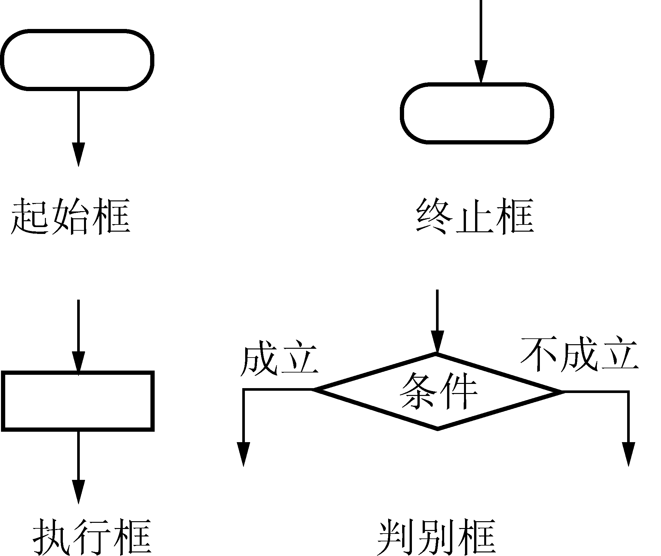
3.3 软件结构化设计工具
3.3.1 流程图（Flow Chart）
流程图的基本符号
程序流程图的基本符号

Slide 74
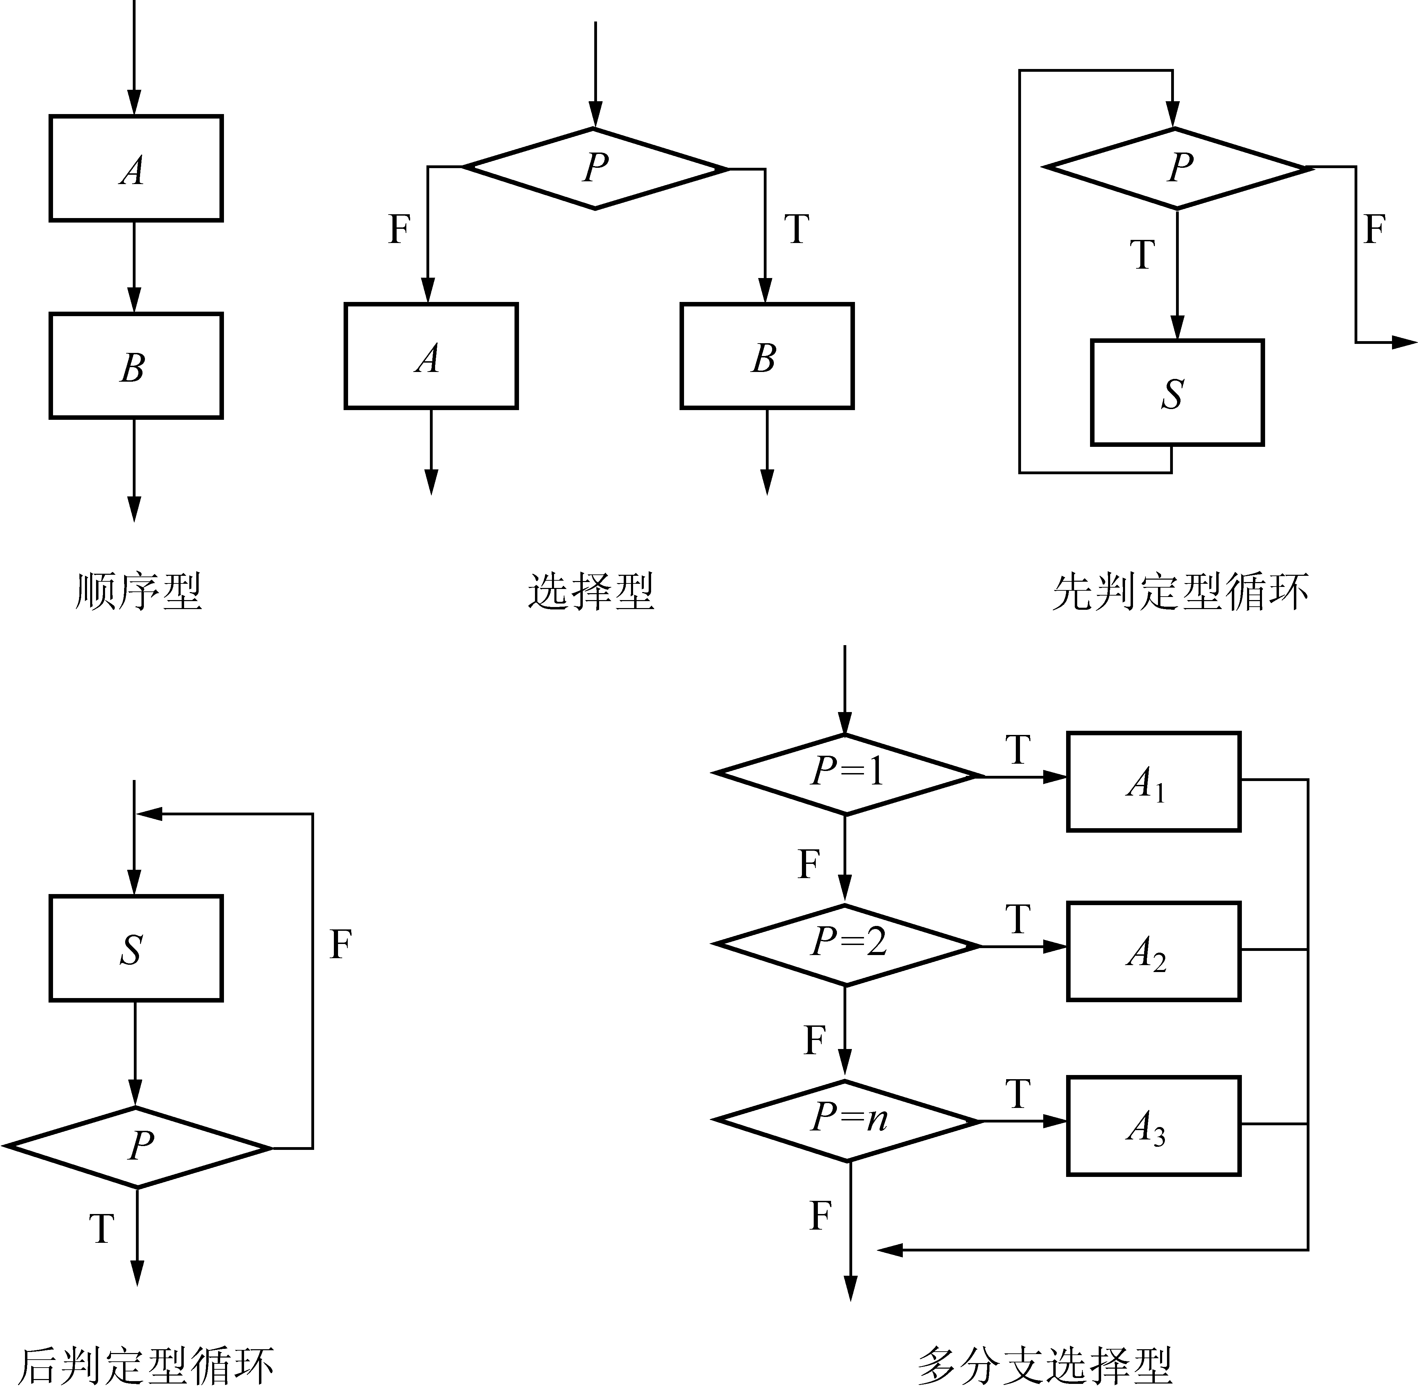
3.3 软件结构化设计工具
3.3.1 流程图（Flow Chart）
程序流程图的控制结构
顺序型、选择型、先判定型循环（WHILE-DO）、后判定型循环（DO-WHILE）和多分支选择型

Slide 75
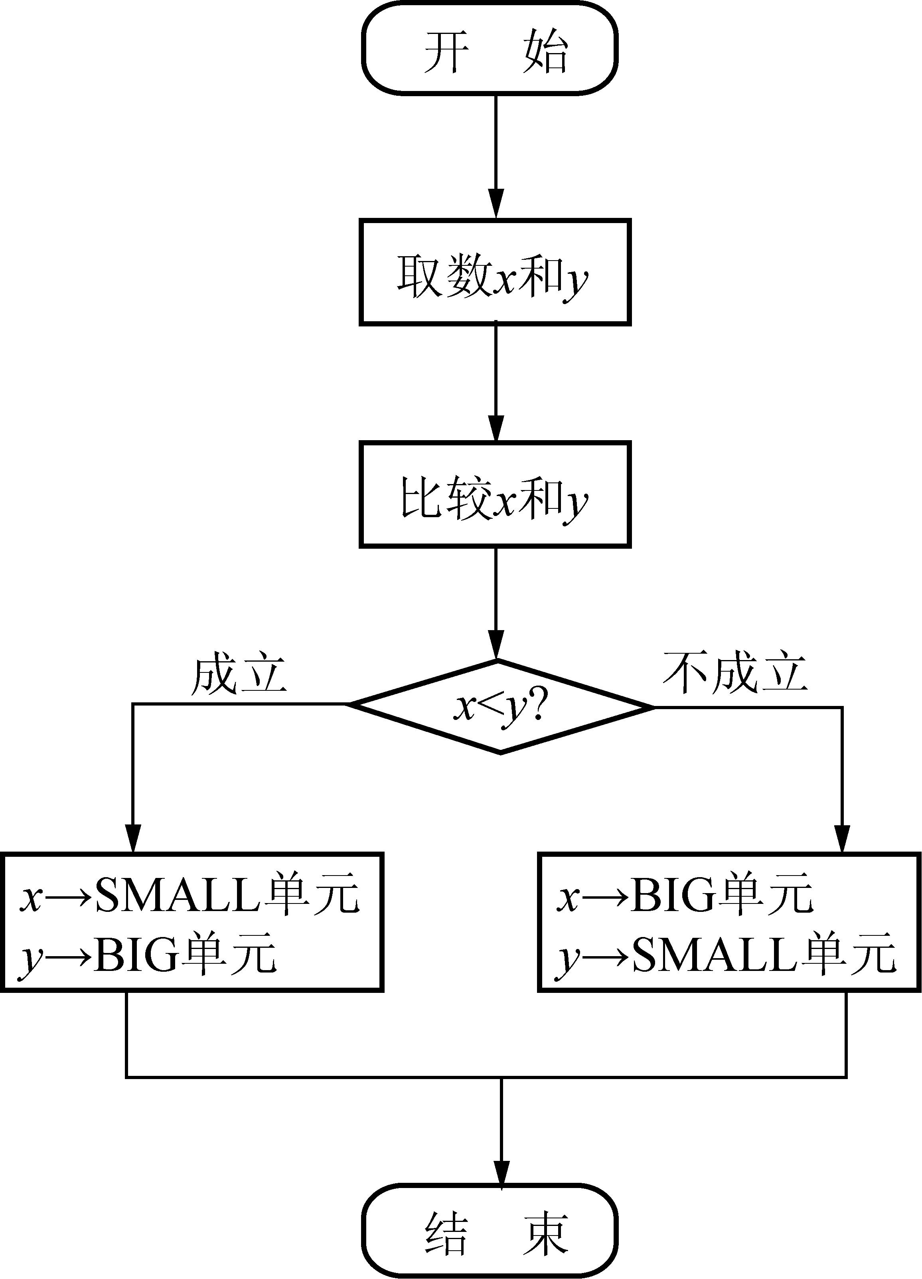
3.3 软件结构化设计工具
3.3.1 流程图（Flow Chart）
程序流程图示例

Slide 76
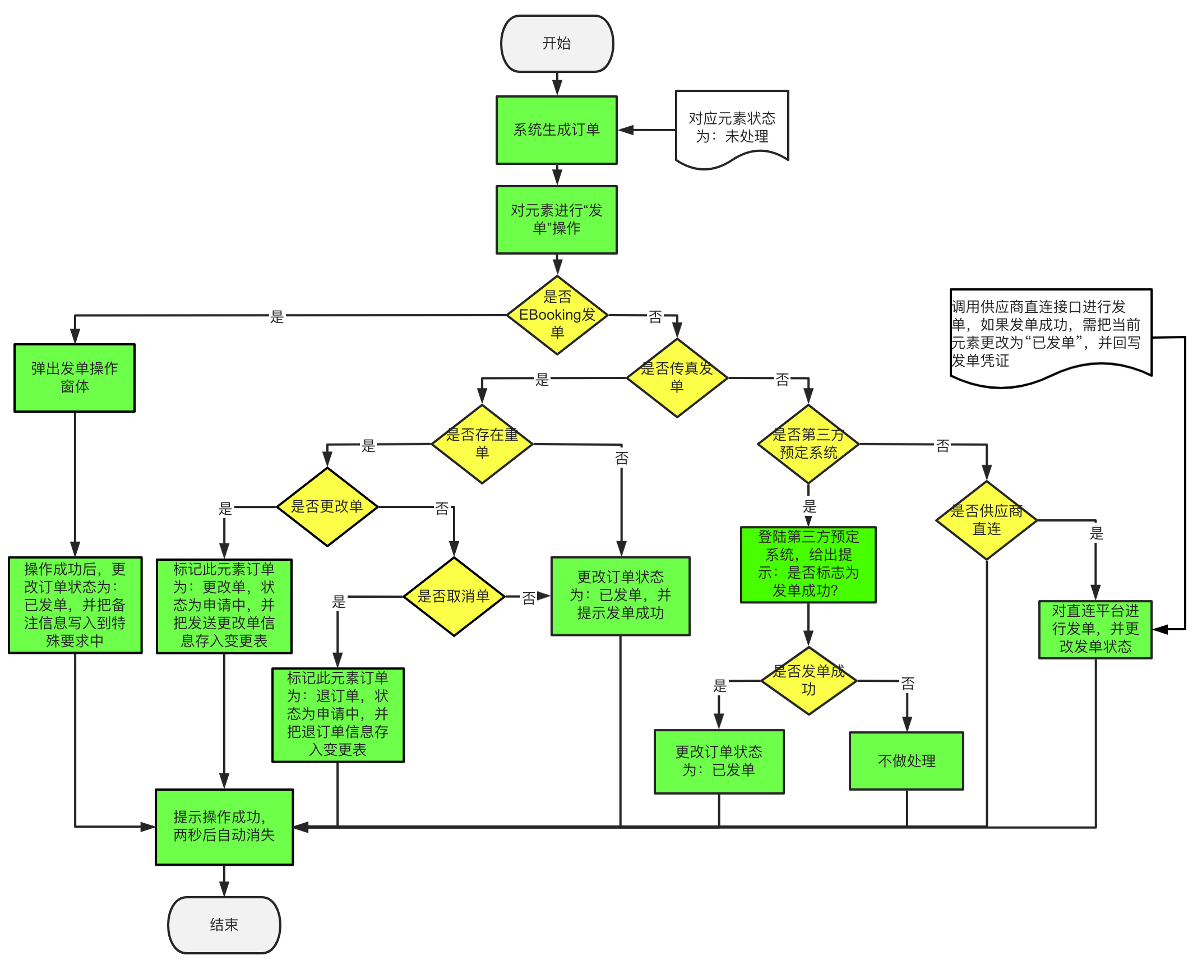
3.3 软件结构化设计工具
例：用流程图描述《书店订书管理系统》 软件结构设计模型
3.3.1 流程图（Flow Chart）

Slide 77
3.3 软件结构化设计工具
3.3.1 流程图（Flow Chart）
程序流程图的主要优点
采用简单规范的符号，画法简单
结构清晰，逻辑性强
便于描述，容易理解
程序流程图的主要缺点
不利于逐步求精的设计
图中可用箭头随意地对控制进行转移，与结构化程序设计精神相悖
不易于表示系统中所含的数据结构
当目标系统比较复杂时，流程图会变得很繁杂、不清晰

Slide 78
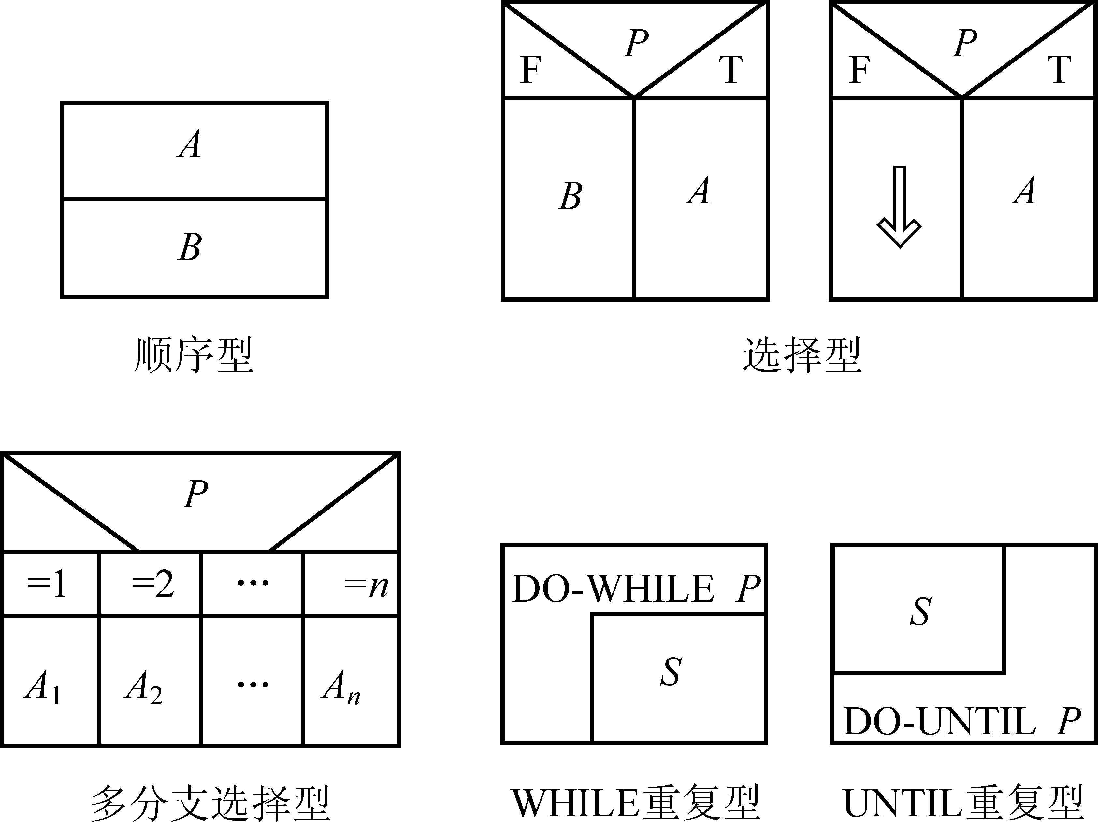
3.3 软件结构化设计工具
3.3.2 盒图（N-S图）
N-S图的基本符号与结构

Slide 79
3.3 软件结构化设计工具
3.3.2 盒图（N-S图）
盒图示例
顺序结构
a
多分支选择结构
b
条件1
选择结构
T
F
T
Case Xi, i=2,3,4
f
F
X2
X3
X4
T
条件2
F
先判定型循环结构
当条件3成立
g
后判定型循环结构
i
c
d
e
h
直到条件4成立
直到条件5成立
j

Slide 80
3.3 软件结构化设计工具
3.3.2 盒图（N-S图）
N-S图的主要特点
不允许随意的控制转移，有利于严格的结构化程序设计
可以很方便地确定一个特定控制结构的作用域，以及局部数据和全局数据的作用域
可以很方便地表示嵌套关系以及模块之间的层次关系

Slide 81
3.3 软件结构化设计工具
3.3.3 PAD图（问题分析图表）
PAD图的基本方法
一条竖线代表一个层次，最左边的竖线是第一层控制结构，随着层次的加深，图形不断地向右展

Slide 82
3.3 软件结构化设计工具
3.3.3 PAD图
PAD图的基本控制结构
任务1
控
制
变
量
值 1
任务1
任务2
值 2
T
then部分
条件
任务2
F
else部分
任务3
选择结构
值 n
任务n
顺序结构
多分支选择结构
WHILE型条件
循环体
UNTIL型条件
循环体
先判定型循环结构
后判定型循环结构

Slide 83
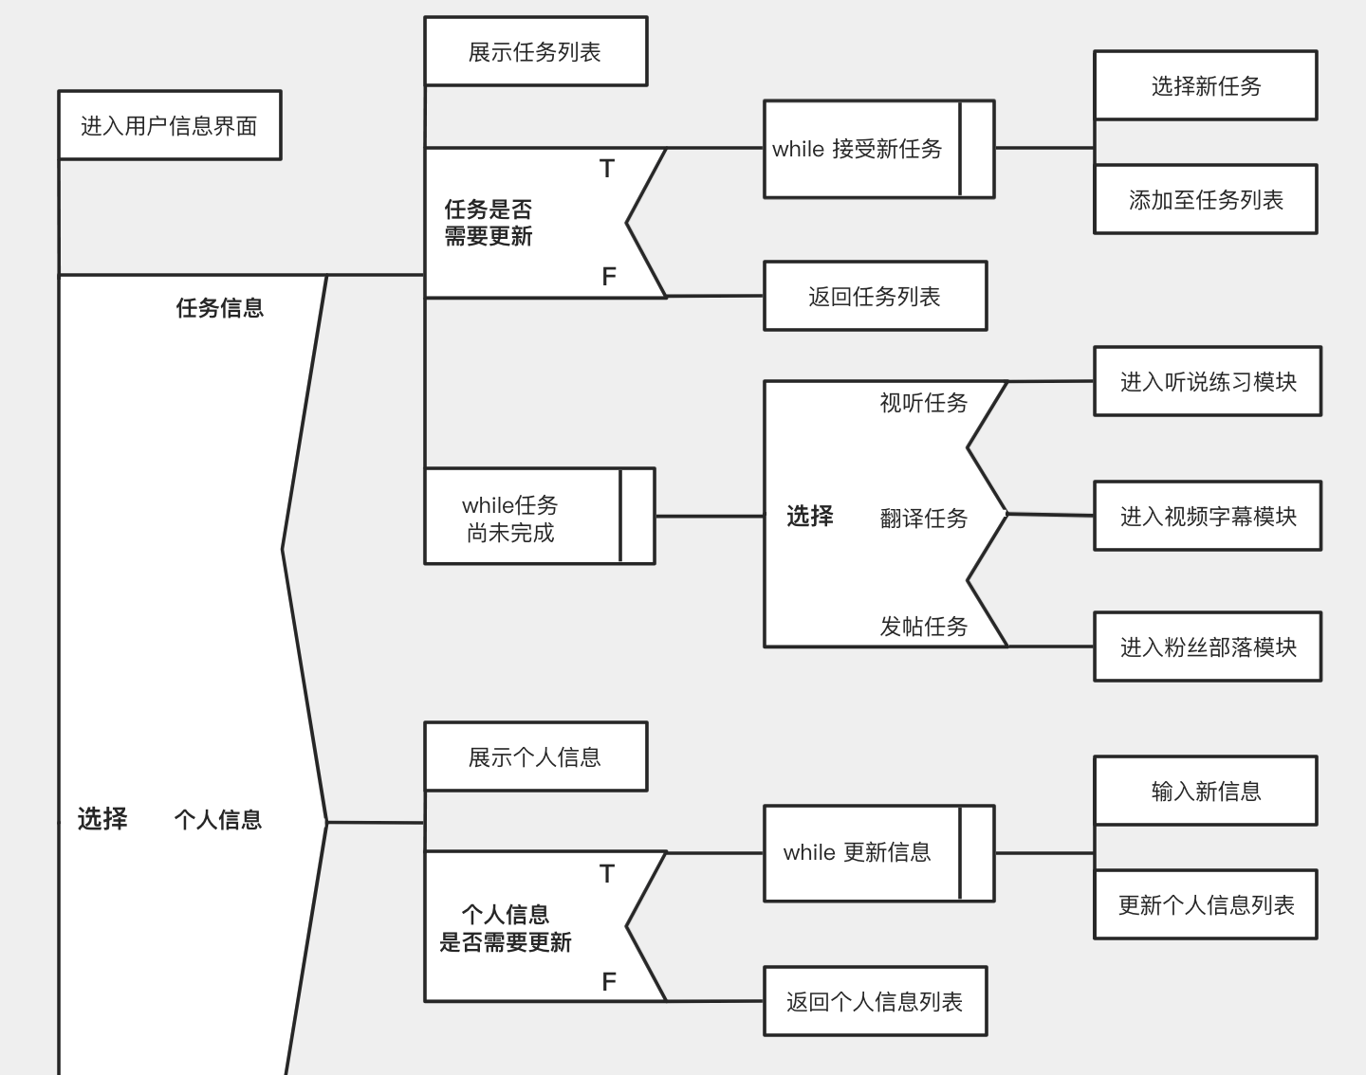
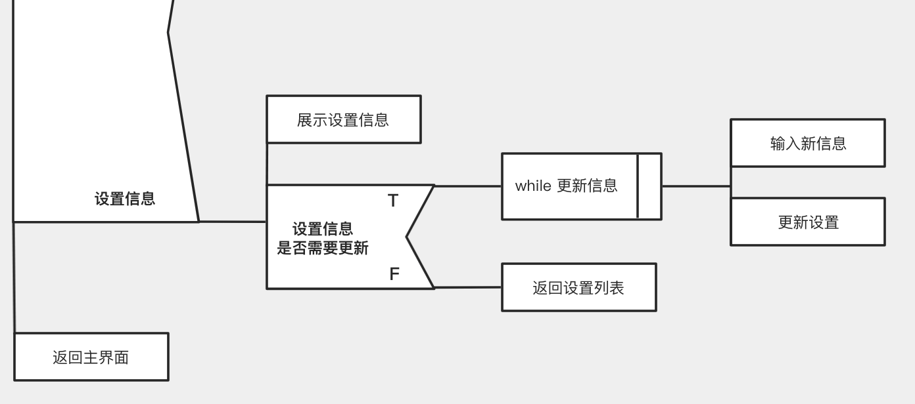
3.3 软件结构化设计工具
3.3.3 PAD图
例：
用PAD图描述《大众任务》 App 软件结构设计模型

Slide 84
3.3 软件结构化设计工具
3.3.3 PAD图
PAD图的主要特点
表示的程序结构的执行顺序是自最左边的竖线的上端开始，自上而下，自左向右
表示的程序片断结构清晰、层次分明
支持自顶向下、逐步求精的设计方法
只能用于结构化的程序设计
不仅可以表示程序逻辑，还能表示数据结构

Slide 85
3.3 软件结构化设计工具
3.3.4 判定表
判定表的表达方法
判定表能够清晰地表示复杂的条件组合与应做的动作之间的对应关系
判定表的组成
  左上部列出所有条件
  左下部是所有可能做的动作
  右上部是表示各种条件组合的一个矩阵
  右下部是和每种条件组合相对应的动作

Slide 86
3.3 软件结构化设计工具
3.3.4 判定表
1
2
3
4
5
6
7
8
9
10
条件行
动作行
规则

Slide 87
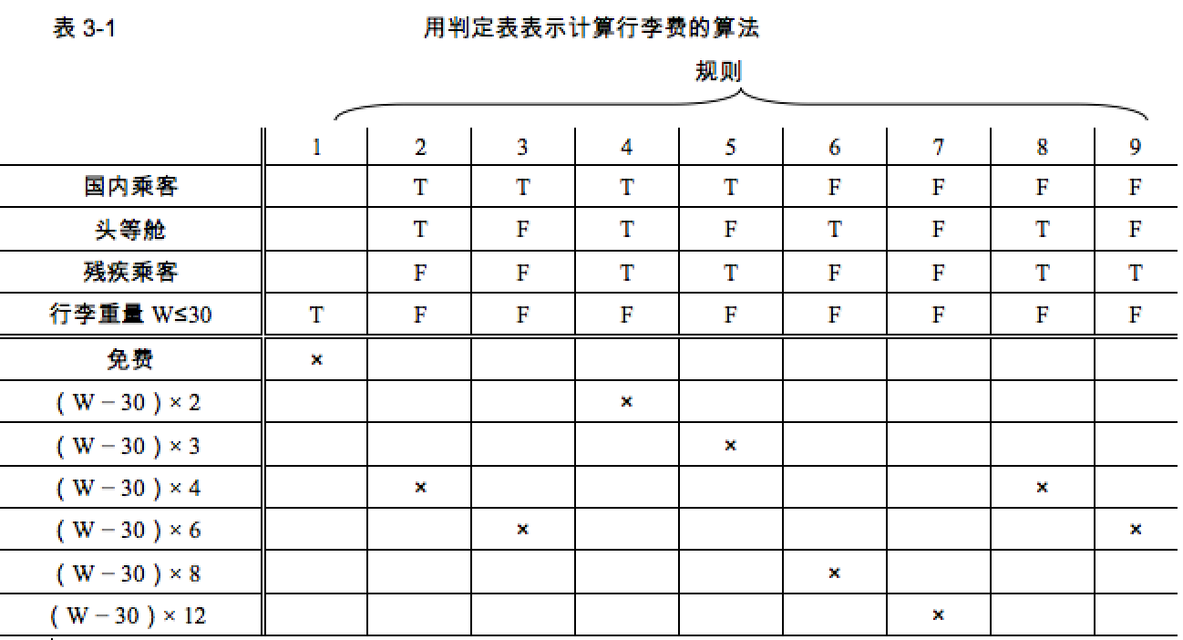
3.3 软件结构化设计工具
3.3.4 判定表
实例：用判定表表示计算行李费的算法

Slide 88
3.3 软件结构化设计工具
3.3.5 判定树
判定表的表达方法
判定树是判定表的变种，也能清晰地表示复杂的条件组合与应做的动作之间的对应关系
判定树的优点在于，它的形式简单到不需任何说明，一眼就可以看出其含义，因此易于掌握和使用

Slide 89
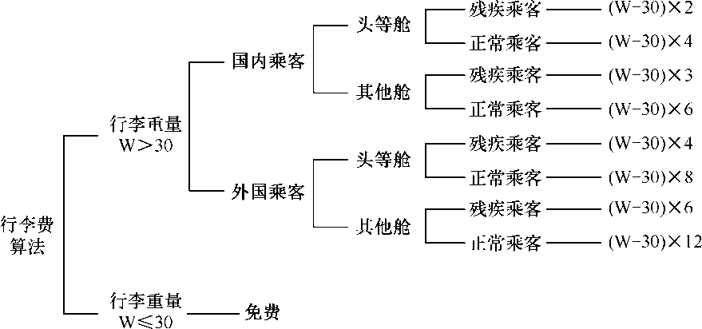
3.3 软件结构化设计工具
3.3.5 判定树
实例：用判定树表示计算行李费的算法

Slide 90
3.3 软件结构化设计工具
3.3.6 过程设计语言（PDL）
过程设计语言（Process Design Language，简称PDL），也称程序描述语言（Program Description Language），又称为伪码。它是一种用于描述模块算法设计和处理细节的语言
  begin (算法开始)
  1 ⇒ t
  2 ⇒ i
  while i≤5
  { t*i ⇒ t
  i+1 ⇒ i
  }
  print t
  end (算法结束)

Slide 91
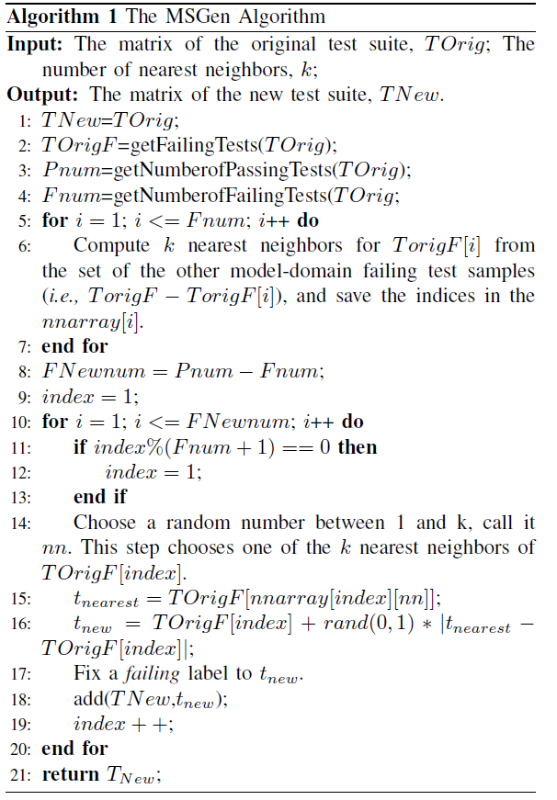
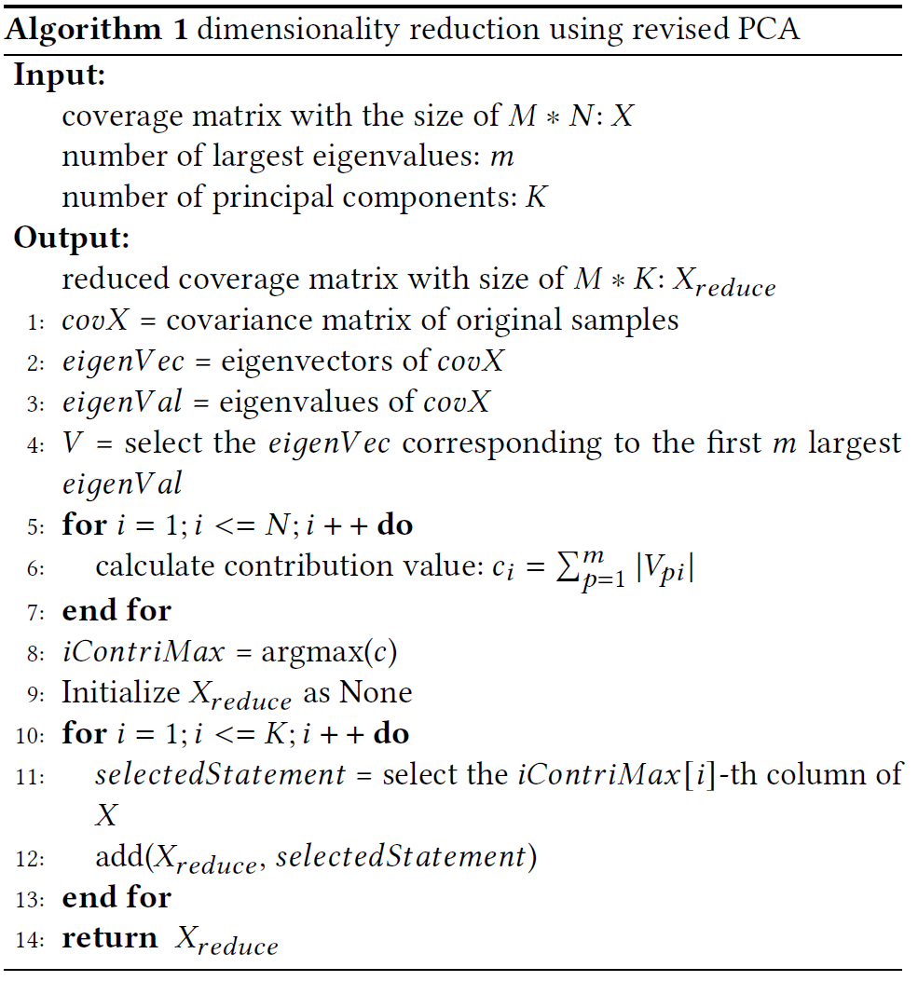
3.3 软件结构化设计工具
3.3.6 过程设计语言（PDL）--伪码

Slide 92
3.3 软件结构化设计工具
3.3.6 过程设计语言（PDL）
PDL应该具有下述特点
关键字的固定语法，它提供了结构化控制结构、数据说明和模块化的特点
自然语言的自由语法，它描述处理特点
数据说明的手段
模块定义和调用的技术，应该提供各种接口描述模式

Slide 93
3.3 软件结构化设计工具
3.3.6 过程设计语言（PDL）
PDL的优点
可以作为注释直接插在源程序中间
可以使用普通的正文编辑程序或文字处理系统，很方便地完成PDL的书写和编辑工作
已经有自动处理程序存在，而且可以自动由PDL生成程序代码

Slide 94
3.3 软件结构化设计工具
3.3.6 过程设计语言（PDL）
PDL的缺点
不如图形工具形象直观
描述复杂的条件组合与动作间的对应关系时，不如判定表清晰简单

Slide 95
第 3 章 软件设计
3.1 软件设计的基本概念
3.2 软件结构化设计方法
3.3 软件结构化设计的工具
3.4 数据库结构设计
3.5 人机界面设计

Slide 96
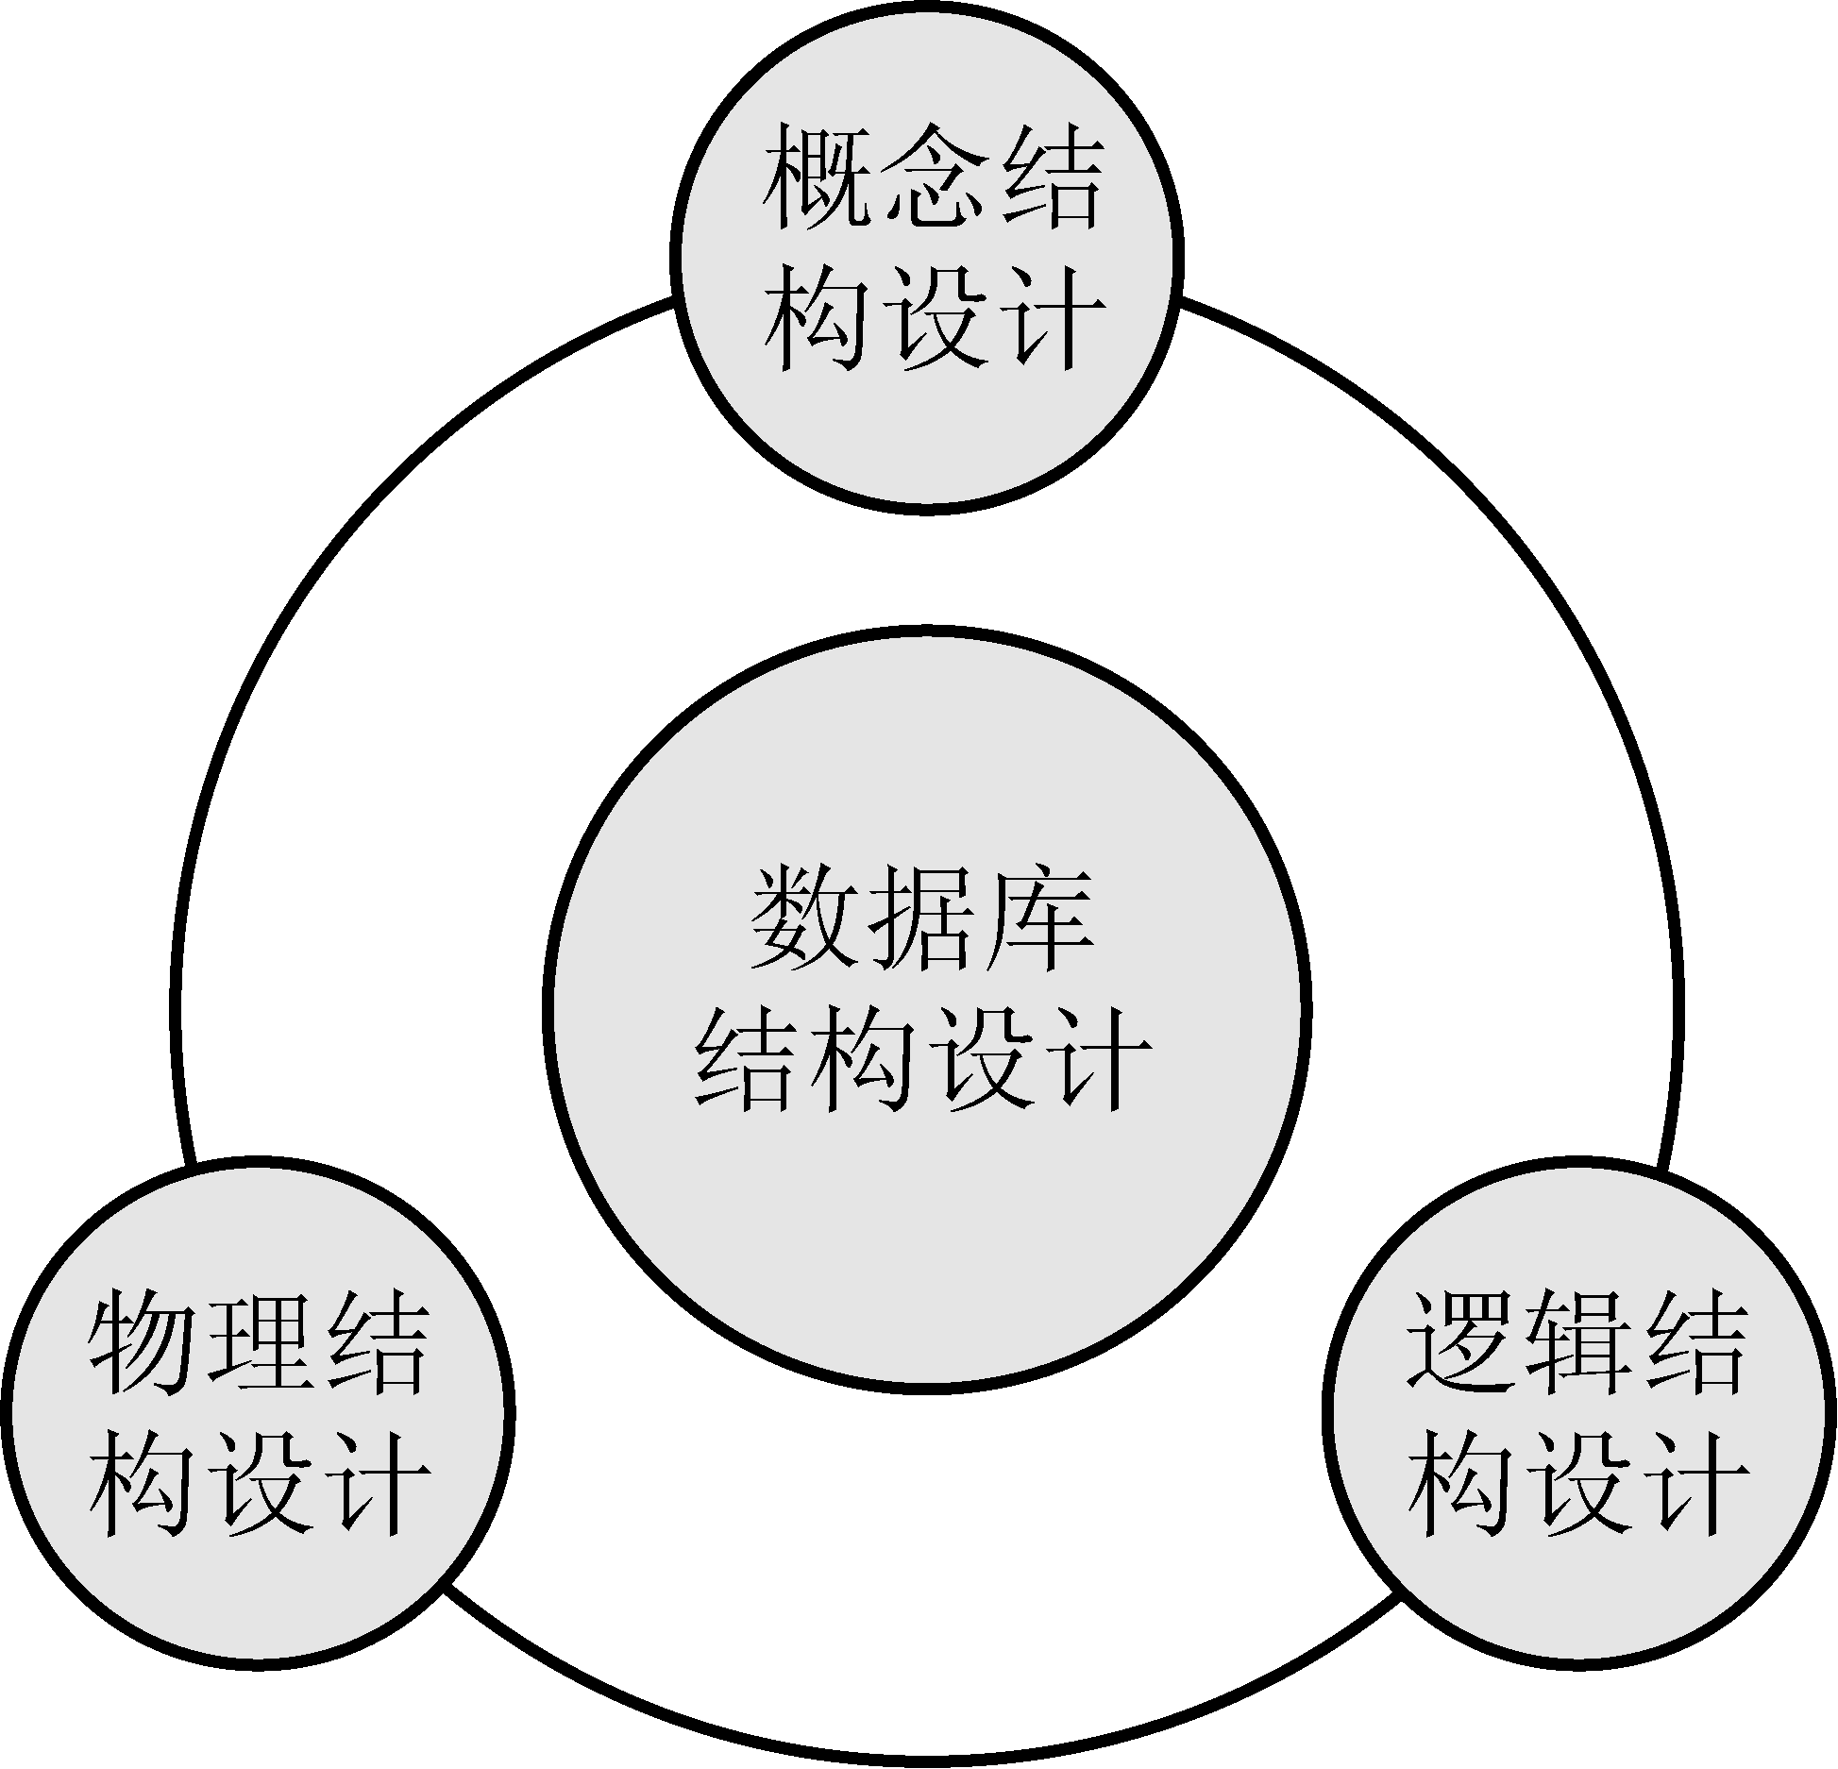
3.4 数据库结构设计
数据库结构设计包括：概念结构设计、逻辑结构设计和物理结构设计
  概念结构：描述系统最基础的数据结构
逻辑结构：提供比较接近数据库内部构造的逻辑描述
物理结构：数据库的物理数据模型

Slide 97
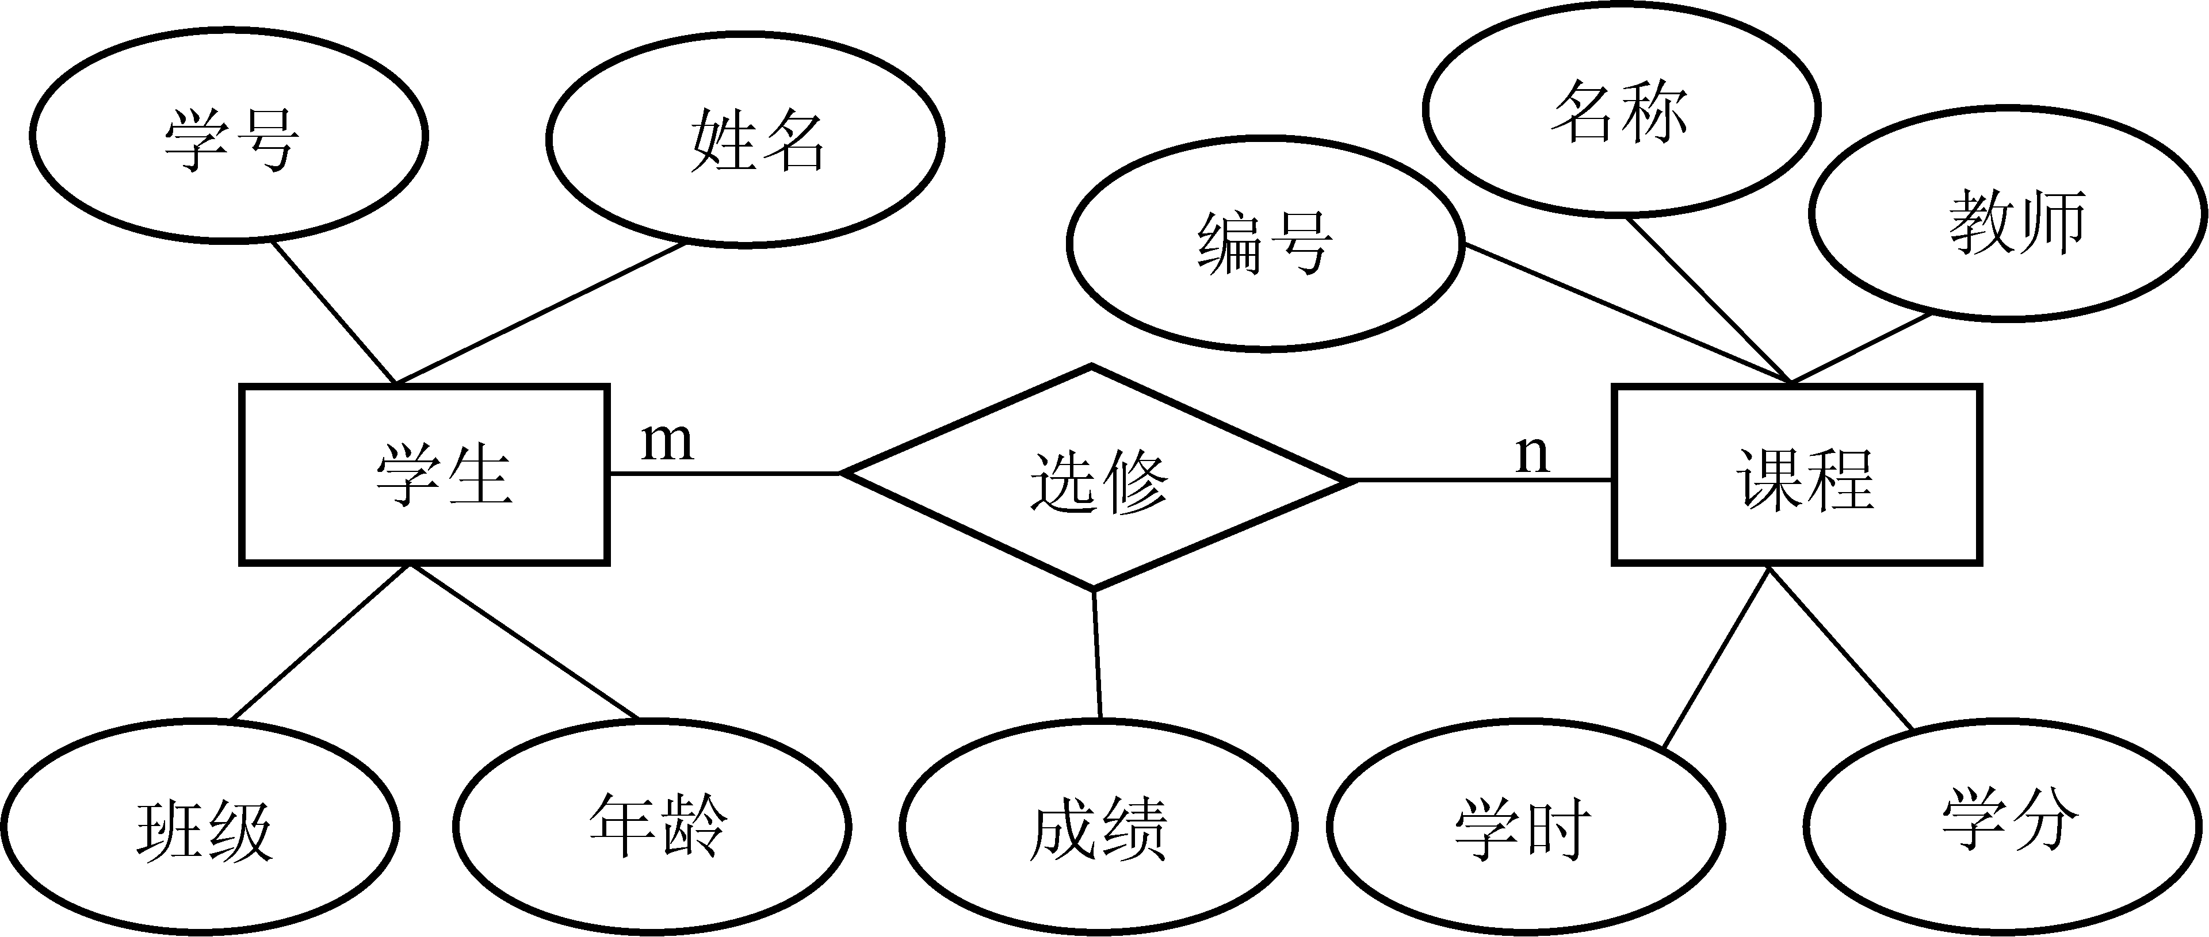
3.4 数据库结构设计
数据库的概念结构通常用E-R图表示
“学生”与“课程”的E-R图

Slide 98
3.4 数据库结构设计
设计数据库的逻辑结构的过程中，首先要将概念结构中的实体、属性、联系映射为数据表结构
映射规则：
  将数据库概念结构中的“实体”映射为逻辑结构中的“数据表”，实体的属性可以用数据表中的字段来表示，实体的主关键字作为数据表的主键。
  数据库概念结构中的1:1联系可以映射为一个独立的数据表，也可以与跟它相连的任意一端或两端的实体合并组成数据表。
  数据库结构中的1:n联系可以映射为一个独立的数据表，也可以与跟它相连的n端实体合并组成数据表。
  数据库结构中的m:n关系可以映射为一个独立的数据表，各实体的主关键字的组合形成数据表的主键

Slide 99
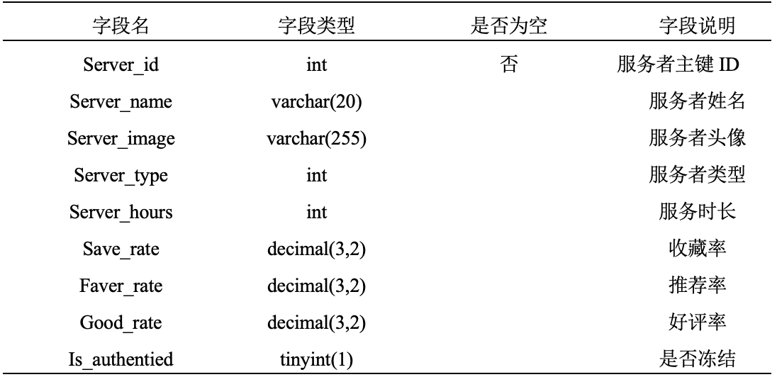
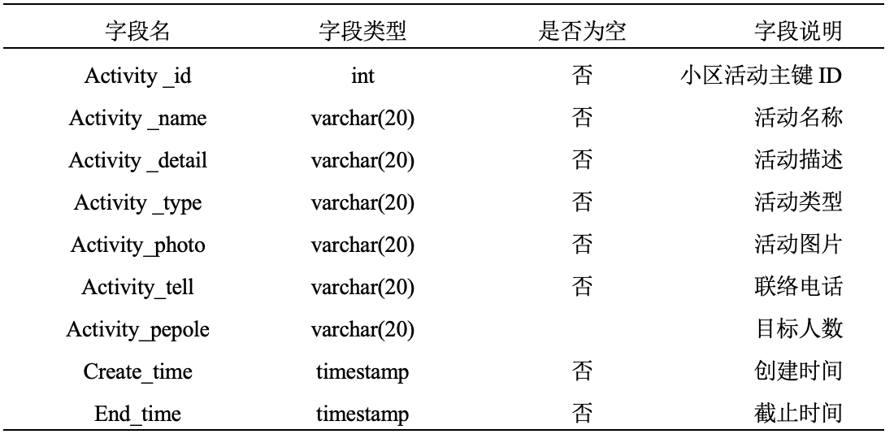
3.4 数据库结构设计

Slide 100
3.4 数据库结构设计
关系型数据库范式
  第一范式（1NF）：所有关系中的每一个分量都必须是不可分的数据项。第一范式是建立关系型数据表的最基本的要求
  第二范式（2NF）：满足第一范式的条件，并且每个非键属性都由整个键决定
  第三范式（3NF）：满足第二范式的条件，并且每个非键属性不依赖于其他非键属性值

Slide 101

3.4 数据库结构设计
第一范式（1NF）
  列1唯一确定列2, 列3, 列4, ...，即列2, 列3, 列4, ...不能再分裂出其它列
  假设有关系模式列1: 订单名; 列2: 商品。一个订单下可以有多个商品，即列2: 商品可以分裂成商品A, 商品B, 商品C, ...，所以列1: 订单名; 列2: 商品这样的关系模式不符合第一范式

Slide 102
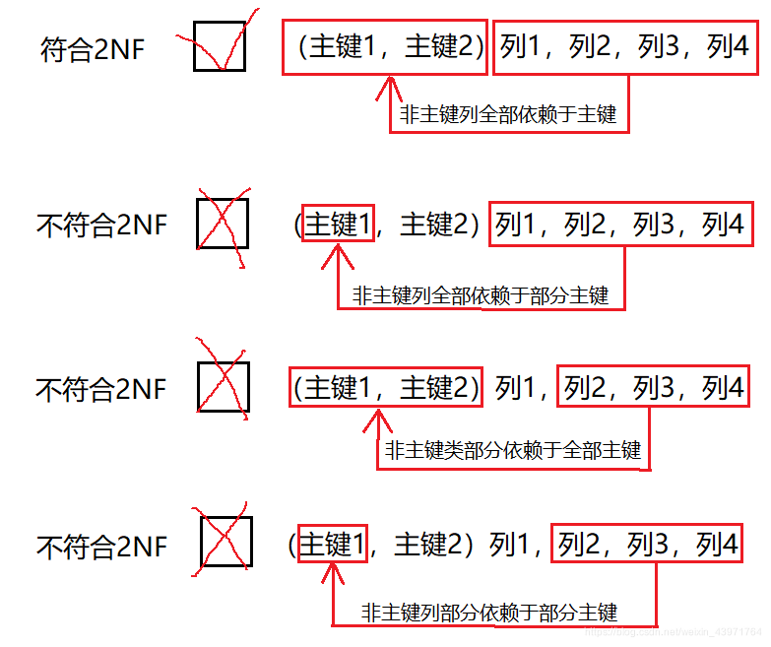
3.4 数据库结构设计
第二范式（1NF）
  满足2NF的前提是必须满足1NF
  此外，关系模式需要包含两部分内容：一是必须有一个（及以上）主键；二是没有包含在主键中的列必须全部依赖于全部主键，而不能只依赖于主键的一部分而不依赖全部主键
  只有全部的非主键列依赖于全部主键，才满足第二范式

Slide 103
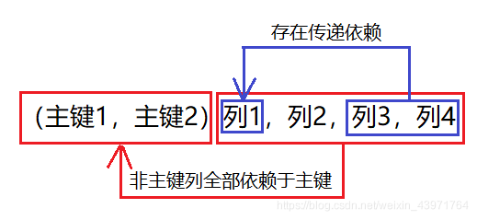
3.4 数据库结构设计
第三范式（3NF）
  满足3NF的前提是必须满足2NF
  另外关系模式的非主键列必须直接依赖于主键，不能存在传递依赖。即不能存在：非主键列m既依赖于全部主键，又依赖于非主键列n的情况
  只要非主键内部存在传递依赖，就不满足第三范式
  假设存在关系模式主键1: 课程编号; 列1: 教师名; 列2: 教师家庭地址。显然满足第一范式和第二范式，但是教师家庭地址传递依赖于教师名，所以不满足第三范式。

Slide 104
第 3 章 软件设计
3.1 软件设计的基本概念
3.2 软件结构化设计方法
3.3 软件结构化设计的工具
3.4 数据库结构设计
3.5 人机界面设计

Slide 105
3.5 人机界面设计
界面设计的“黄金原则”
置界面于用户控制之下
减少用户的记忆负担
保持界面的一致性

Slide 106
3.5 人机界面设计
界面设计的核心活动
创建系统功能的外部模型
确定为完成此系统功能人和计算机应分别完成的任务
考虑界面设计中的典型问题
借助CASE工具构造界面原型
实现设计模型
评估界面质量
计算机辅助软件工程（CASE，Computer Aided Software Engineering）

Slide 107

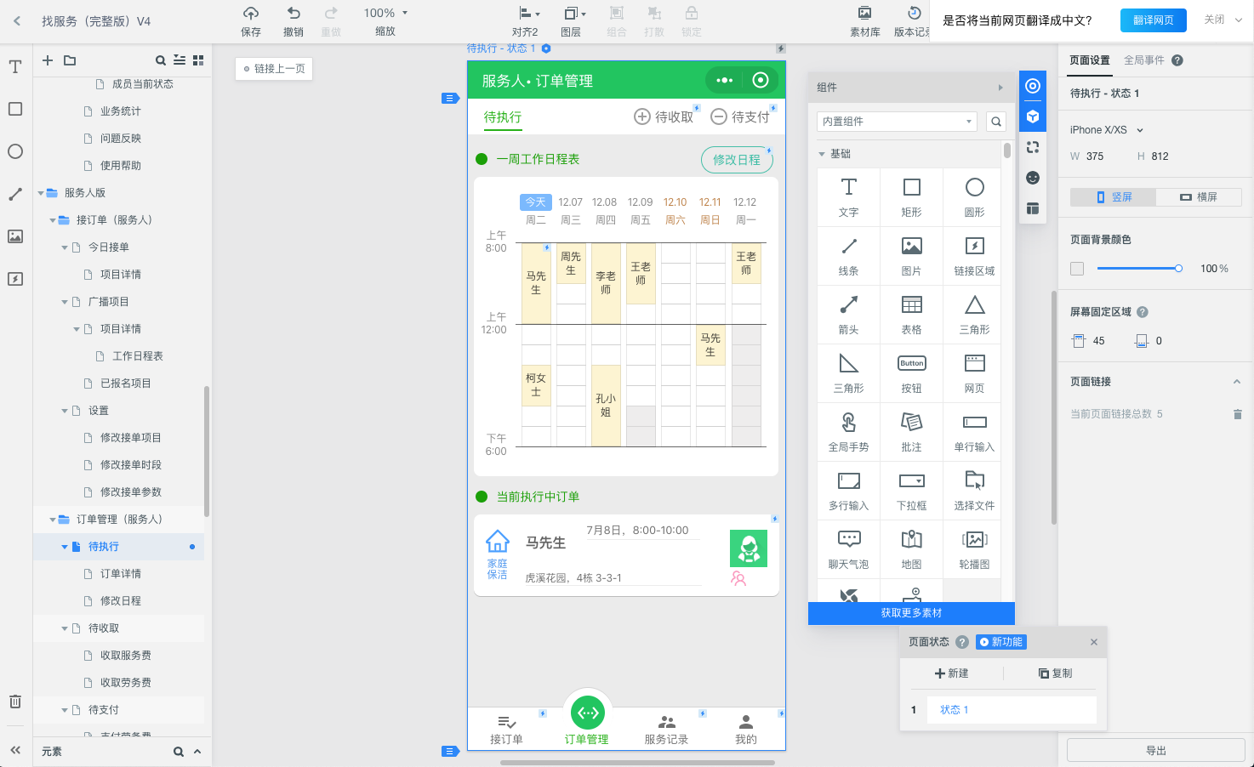

3.5 人机界面设计

Slide 108

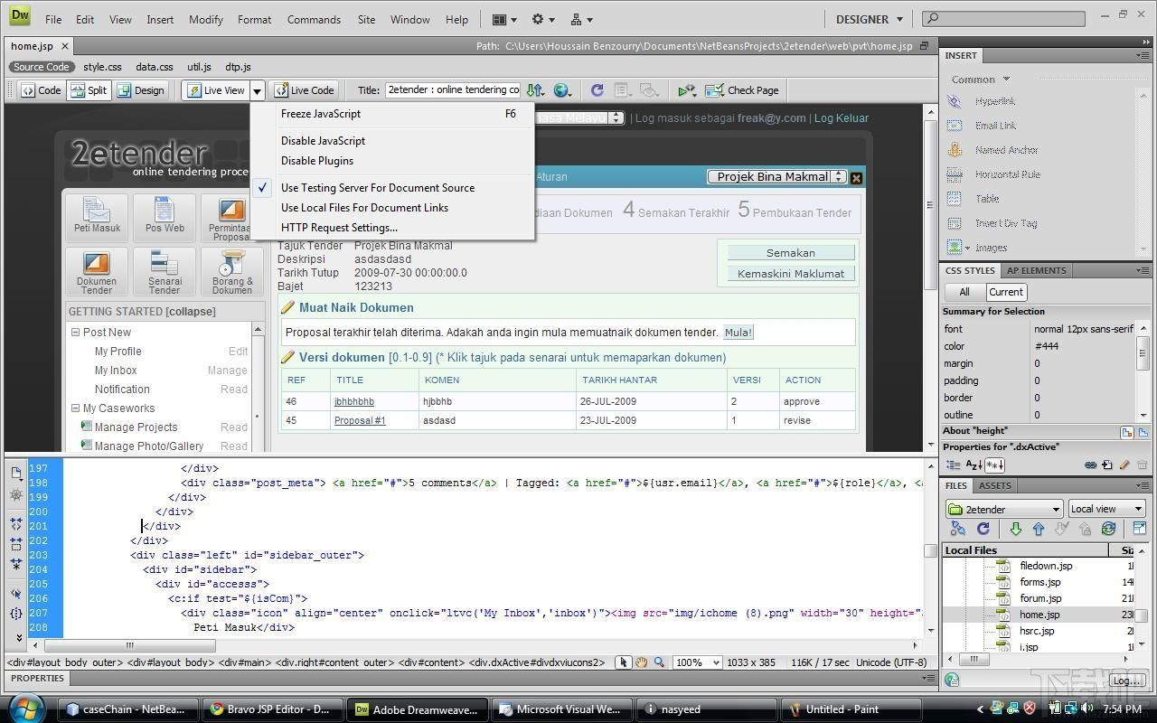
3.5 人机界面设计

Slide 109
3.5 人机界面设计
界面设计的4个模型
由软件工程师创建的设计模型
由人机工程师（或软件工程师）创建的用户模型
终端用户对未来系统的假想
系统实现后得到的系统映象

Slide 110
3.5 人机界面设计
界面设计中应该考虑的问题
系统响应时间
用户求助机制
出错信息
命令方式

Slide 111
本章结束

